Slide 1

ЭКСПЛУАТАЦИЯ ПРИВОДНЫХ ДВИГАТЕЛЕЙ НК-38СТ, В СОСТАВЕ ГПА-16 «ВОЛГА»
Доклад
Главного инженера – первого заместителя генерального директора
ООО «Газпром трансгаз Нижний Новгород»
Садртдинова Рифа Анваровича
Notes:
Добрый день Вячеслав Александрович, уважаемые участники совещания, разрешите представить доклад на тему «Эксплуатация приводных двигателей НК-38СТ, в составе ГПА – 16 «Волга»

Slide 2
Цели и Задачи
Цель : Обеспечение потребности ПАО «Газпром» в высококачественных, конкурентоспособных газотурбинных двигателях для повышения эффективности производственной деятельности в области добычи, транспортировки и подземного хранения газа.
Задача | Результат
Организация приоритетной и максимально возможной наработки ГПА с НК-38СТ исходя из технической исправности и задания ПДС | Время резерва ГПА – 16 «Волга» с приводными двигателями НК-38СТ на работающем КЦ - 0 часов
Оценка и анализ результатов работы НК-38СТ | Повторные и системные отказы по двигателю НК-38СТ = 0 Съемы двигателя НК-38СТ в межремонтный интервал = 0
Реализация организационно-технических мероприятий, разработанных программ, в пределах доведенных ПАО «Газпром» лимитов на эксплуатацию объектов КС | Приведенная мощность = 16 МВт КПД = 36,5% Расход масла не более 0,4 кг/ч Выбросы NОх = 50 мг/м³ Выбросы СО = 120 мг/м³
2
«Итоги работы газотранспортных обществ и ПХГ по эксплуатации компрессорных станций ПАО «Газпром» за 2018 г., основные проблемные вопросы, положительный опыт»
Notes:
Целью является обеспечение потребности ПАО «Газпром» в высококачественных, конкурентоспособных газотурбинных двигателях для повышения эффективности производственной деятельности в области добычи, транспорта и подземного хранения газа. Основной задачей является доведение приводного двигателя НК-38СТ до характеристик заявленных в технических условиях на двигатель.

Slide 3
Состояние ГПА с двигателями НК-38СТ
По состоянию на 30.11.2018 на балансе ООО «Газпром трансгаз Нижний Новгород» находятся
8 двигателей НК-38СТ при 8 возможных местах установки. В настоящий момент 5 двигателей в составе ГПА, 3 - на заводе (из них 3 - гарантийные). Резервные двигатели на КС отсутствуют.
КС «Помарская» КЦ г/п «Ямбург – Западная граница» |  |  |  |  | КС «Вязниковская» КЦ г/п «Починки – Грязовец»
ГПА ст.№1 | ГПА ст.№2 | ГПА ст.№3 | ГПА ст.№4 |  | ГПА ст.№ 1 | ГПА ст.№2 | ГПА ст.№3 | ГПА ст.№4
НК-16СТ | НК-38СТ № А38104111 18.09.2018 | НК-38СТ № А38132113 28.12.2017 | НК-38СТ №А3843107 16.10.2018 |  | НК-38СТ № КГ-102/АСТ38105 16.07.2018 | НК-16СТ | НК-38СТ № А38104110 26.11.2017 | НК-16СТ
3
«Итоги работы газотранспортных обществ и ПХГ по эксплуатации компрессорных станций ПАО «Газпром» за 2018 г., основные проблемные вопросы, положительный опыт»
Notes:
По состоянию на 04.12.2018 на балансе ООО «Газпром трансгаз Нижний Новгород» имеются 8 приводных двигателей НК-38СТ при 8 возможный местах установки. В настоящий момент 5 двигателей в составе ГПА, 3 находятся на заводе. В работе находятся 5 двигателей в составе 2-х ГПА КС «Вязниковская» КЦ «Починки – Грязовец», и 3-х ГПА КС-22 «Помары» КЦ г/п «Ямбург – Западная граница».

Slide 4
Двигатели НК-38СТ, находящиеся в ремонте
№п/п | № двигателя | Место нахождения | Наработка двигателей после последнего ремонта | Дата отгрузки | Время нахождения в СРП | План возврата | Вид ремонта | Примечание
1 | А38111112 | в СРП | 4160 | 01.06.2017 | 17 месяцев | 30.11.2018 | Гарантийный | Дефекты по лопаткам ТВД и нестабильное вибросостояние опор газогенератора. На 04.12.2018 – возврата нет.
2 | А3863105 | в СРП | 3078 | 20.03.2018 | 8 месяцев | 10.11.2018 | Гарантийный | Недопустимые повреждения лопаток КВД. На 04.12.2018 – возврата нет.
3 | А38104109 | в СРП | 4448 | 06.04.2018 | 7 месяцев | 10.12.2018 | Гарантийный | Недопустимые повреждения лопаток КВД.
4
«Итоги работы газотранспортных обществ и ПХГ по эксплуатации компрессорных станций ПАО «Газпром» за 2018 г., основные проблемные вопросы, положительный опыт»
Notes:
В КМПО сейчас осуществляются ремонты 3 приводных двигателей с плановыми сроками возврата в 2018 году. Основными причинами ремонта являются повреждения рабочих лопаток КВД, при этом фиксируется несоблюдение со стороны АО «КМПО» графика возврата гарантийных двигателей, с заводскими номерами КГ-112 и КГ-105.

Slide 5
Наработка ГПА-16 «Волга» с НК-38СТ
На 31.11.2018 суммарная наработка ГПА с двигателями НК-38СТ с начала эксплуатации с 1999 года
составила 68 595 часов, в том числе с 2009 – 66 199 часов
16500
Прогноз на 2018 год
5
«Итоги работы газотранспортных обществ и ПХГ по эксплуатации компрессорных станций ПАО «Газпром» за 2018 г., основные проблемные вопросы, положительный опыт»
Notes:
Суммарная наработка приводных двигателей НК-38СТ в составе ГПА ООО «Газпром трансгаз Нижний Новгород» составляет 68 595 часов, 97% из которых достигнуты в период с 2009 по 2018 год. За 11 месяцев 2018 года суммарная наработка двигателей НК-38СТ составляет 14729 часа, прогноз на конец года 16500 часов, что будет являться максимально достигнутой наработкой приводных двигателей НК-38СТ в составе ГПА ООО «Газпром трансгаз Нижний Новгород», среднее количество работающих ГПА в году составит 1,84.

Slide 6
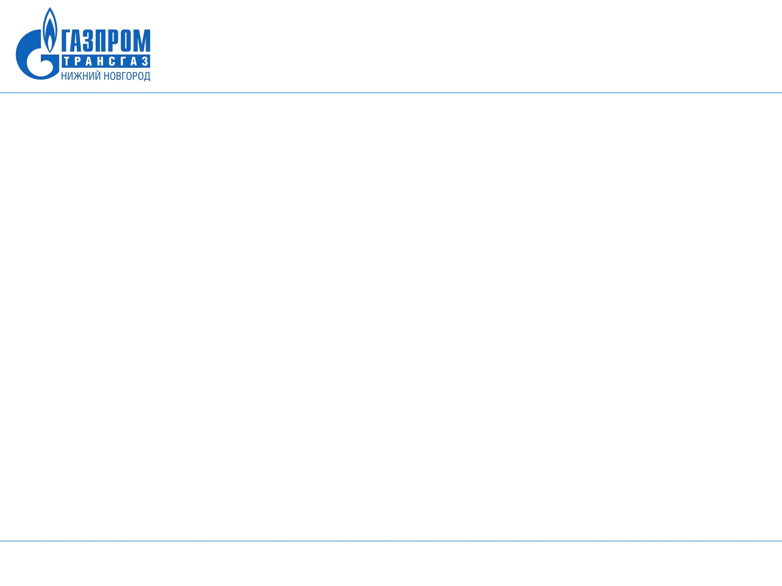
Анализ эксплуатации двигателей НК-38СТ
в период 2013-2017 гг.
В работе
В резерве
В ремонте
2013
2014
2015
2016
2017
2018
 | 2013 | 2014 | 2015 | 2016 | 2017 | 2018
В работе | 6013 | 4398 | 9029 | 15265 | 12223 | 14729
В резерве в ГПА | 28547 | 26379 | 7127 | 2165 | 815 | 6718
В резерве на КЦ | 8760 | 8031 | 0 | 0 | 0 | 0
В ремонте | 18000 | 31272 | 51240 | 40336 | 57377 | 42489
6
«Итоги работы газотранспортных обществ и ПХГ по эксплуатации компрессорных станций ПАО «Газпром» за 2018 г., основные проблемные вопросы, положительный опыт»
Notes:
В соответствии с поручение ПАО «Газпром», с 2015 года ООО «Газпром трансгаз Нижний Новгород» обеспечивает загрузку приводных двигателей НК-38СТ без нахождения их в резерве на работающих компрессорных цехах, так же по анализу наработки в разрезе приводных двигателей НК-38СТ, продолжительное время нахождения ГПА с приводными двигателями НК-38 в резерве обусловлено выполнением плановых ремонтных работ на подключающих шлейфах КЦ «Ямбург – Западная граница» в Волжском ЛПУМГ. Из таблицы видно, что самая большая продолжительность эксплуатации в течении последних трех лет достигнута на изделии КГ-113.

Slide 7
Анализ надежности двигателей НК-38СТ
За весь период эксплуатации НК-38СТ произведено 28 досрочных съемов.
Наработка двигателей НК-38СТ на 1 съем в 2018 году увеличилась на 64% по сравнению с базовым 2015 годом.
Зав. № | Год ввода | кол-во съёмов | Съёмы в 2015 г. | съёмы в 2016г. | съёмы в 2017 г. | съёмы в 2018 г. | Наработка с НЭ, часов | Наработка в 2015 году, часов | Наработка в 2016 году, часов | Наработка в 2017 году, часов | Наработка в 2018 году, часов | Наработка на 1 съём, час | Наработка на 1 съём в 2015 году, час | Наработка на 1 съём в 2016 году, час | Наработка на 1 съём в 2017 году, час | Наработка на 1 съём в 2018 году, час
102 | 1998 | 10 | - | 1 | - | - | 13036 | - | 5084 | - | 1989 | 1303 | - | 5084 | - | 1989
105 | 2006 | 4 | 1 | - | - | 1 | 9230 | 2837 | - | 1221 | 1857 | 2308 | 2837 | - | 1221 | 1857
107 | 2005 | 8 | - | 1 | - | - | 12210 | 4442 | 2510 | - | 861 | 1526 | 4442 | 2510 | - | 861
109 | 2011 | 2 | - | - | - | 1 | 4448 | - | - | 2597 | 1851 | 2224 | - | - | 2597 | 1851
110 | 2011 | 1 | 1 | - | - | - | 5575 | 328 | - | 509 | 4095 | 5575 | 328 | - | 509 | 4095
111 | 2011 | 2 | - | 1 | - | - | 7252 | 1422 | 4117 | - | 747 | 3626 | 1422 | 4117 | - | 747
112 | 2014 | 2 | - | - | 1 | - | 4206 | - | 2416 | 1030 | - | 2103 | - | 2416 | 1030 | -
113 | 2014 | 1 | - | - | - | - | 12638 | - | 1138 | 6866 | 3329 | 12638 | - | 1138 | 6866 | 3329
ИТОГО: |  | 30 | 2 | 3 | 1 | 2 | 68595 | 9029 | 15265 | 12223 | 14729 | 2286 | 4515 | 5088 | 12223 | 7364
7
«Итоги работы газотранспортных обществ и ПХГ по эксплуатации компрессорных станций ПАО «Газпром» за 2018 г., основные проблемные вопросы, положительный опыт»
Notes:
Данный двигатель КГ - 113, 2014 года изготовления, он имеет самую большую наработку. На его примере мы ведем положительную тенденцию в части роста наработки на один съем. За период эксплуатации приводных двигателей НК-38СТ была достигнута суммарная наработка 68 595 часов, за данный период эксплуатации проведено 30 досрочных съемов двигателей, 27 процентов которых произошли за период наработки с 2015 по 2018 годы. Средняя наработка на один съем за весь период эксплуатации составляет 2056 часов. Самое большое значение наработки на один съем было достигнуто в 2017 году.

Slide 8
Анализ показателя надежности двигателя НК-38СТ
– наработка на 1 съём
За весь период эксплуатации средняя наработка НК-38СТ на 1 съем составила 2286 часов
8
«Итоги работы газотранспортных обществ и ПХГ по эксплуатации компрессорных станций ПАО «Газпром» за 2018 г., основные проблемные вопросы, положительный опыт»
Notes:
Как видно из диаграммы основной временной диапазон в который происходит досрочный съем двигателя это 800-1000 часов и 1600-1800 часов. Самое большое количество досрочных съемов зафиксировано на приводном двигателе КГ-102, меньше всего досрочно снимался двигатель КГ – 113. С учетом того, что наработка с начала эксплуатации данных двигателей находится примерно на одном уровне (КГ-102 =13036 , КГ – 113 =12638) можно сделать определённый вывод по внедренным мероприятиям повышения надежности при изготовлении данного изделия.

Slide 9
Анализ показателя надежности двигателя НК-38СТ
Наработка на один отказ
Наработка на один съем
22
Коэффициент готовности
Коэффициент технического использования
9
«Итоги работы газотранспортных обществ и ПХГ по эксплуатации компрессорных станций ПАО «Газпром» за 2018 г., основные проблемные вопросы, положительный опыт»
Notes:
С 2014 года за пятилетний период эксплуатации приводного двигателя НК-38СТ, удалось снизить количество отказов практически в два раза. В свою очередь большое количество отказов приходится: на разрушение проточной части двигателя - 8 случаев, разгерметизацию линий топливопроводов - 5 случаев и на выходы из строя навесных агрегатов двигателя - 4 случая. В рамках Программы взаимодействия с АО «КМПО» за последний период, в результате реализованных мероприятий, удалось исключить отказы по разгерметизации трубопроводов топливной системы двигателя, но все еще остается проблематика с разрушением лопаточного аппарата компрессора высокого давления - 2 случая в 2018 году.

Slide 10
Эксплуатация двигателей НК-38СТ
При плановом 85% эксплуатационном сроке двигателя НК-38СТ, реальный средний эксплуатационный срок составляет 17%
16%
18%
10%
18%
10
«Итоги работы газотранспортных обществ и ПХГ по эксплуатации компрессорных станций ПАО «Газпром» за 2018 г., основные проблемные вопросы, положительный опыт»
Notes:
Если обратить внимание на жизненные циклы работоспособности двигателей, то самое сопоставимое время нахождения двигателя в ремонте и в работе имеет только КГ-113 - при проектных 85% эксплуатационного периода, на текущий момент мы имеет 40% и то в период эксплуатации с 2016 года. По 8 эксплуатируемым двигателям НК-38СТ средний эксплуатационный период работы составляет 17%.

Slide 11
Несоответствия параметров дроссельных характеристик 38.000.000 И30 при испытании двигателя
№ п/п | Параметр | Наименование | Единица измерения | Значение параметров согласно ТУ | А38111113 | А38104109 | А3863105 | А38104110 | А38104111 | А3843107
1 | N_{вд пр} | Обороты ТВД | об/мин | 14900 | 15139 | - | 15041 | 15165 | 14750 | 14949
2 | Р7* _{пр} | Полное давление на выходе из СТ | кгс/см² | 1,075 | 1,078 | 1,078 | - | - | - | -
3 | G_{т.г.пр} | Расход топливного газа | кг/ч | 3164 | 3258 | 3232 | 3279 | 3302 | 3222 | 3290
4 | КПД | КПД на валу СТ | % | не менее 36,5 | 35,44 | 35,73 | 35,22 | 34,981 | 35,846 | 35,098
5 | G_{м} | Удельный расход масла | кг/ч | 0,4 | 0,47 | - | - | 0,63 | - | 0,37
6 | NO_{х} | Выбросы (оксид азота) | мг/м³ | 50 | 71 | - | - | - | - | -
7 | СО | Выбросы (выхлопные газы) | мг/м³ | 120 | 796 | - | - | - | - | -
8 | Р_{в пм со} | Давление воздуха в предмаслянной полости средней опоры | кгс/см² | 1,9 | 2,64 | - | - | - | 1,075 | -
11
«Итоги работы газотранспортных обществ и ПХГ по эксплуатации компрессорных станций ПАО «Газпром» за 2018 г., основные проблемные вопросы, положительный опыт»
Notes:
Одним из проблемных вопросов является возврат в эксплуатацию, двигателей из ремонта с отклонениями параметров от заявленных в технических условиях на двигатель НК-38СТ. Основные параметры -это расход топливного газа и полезный КПД на валу свободной турбины. ПО КПД – не выдает установленные параметры – меньше, чем в ТУ. По расходу топливного газа – более установленного в ТУ.

Slide 12
Изменение параметров в ходе эксплуатации приводного двигателя НК-38СТ № А38111113
№ п/п | Параметр | Наименование | Единица измерения | Значение параметров согласно ТУ | № А38111113 (после ремонта) | № А38111113 (после 10163 часов эксплуатации) | № А38111113 Изменение параметров
1 | N_{вд пр} | Обороты ТВД | об/мин | 14900 | 15139 | 14554 | - 3,86%
2 | Р7* _{пр} | Полное давление на выходе из СТ | кгс/см² | 1,075 | 1,078 | 1,074 | - 0,37%
3 | G_{т.г.пр} | Расход топливного газа | кг/ч | 3164 | 3258 | 2732 | - 16,14%
4 | КПД | КПД на валу СТ | % | не менее 36,5 | 35,44 | 30,5 | - 13,94%
5 | G_{м} | Удельный расход масла | кг/ч | 0,4 | 0,47 | 0,156 | - 66,81%
6 | NO_{х} | Выбросы (оксид азота) | мг/м³ | 50 | 71 | 31 | - 56,34%
7 | СО | Выбросы (выхлопные газы) | мг/м³ | 120 | 796 | 325 | - 59,17%
8 | Р_{в пм со} | Давление воздуха в предмаслянной полости средней опоры | кгс/см² | 1,9 | 2,64 | Отсутствует возможность замера в процессе эксплуатации двигателя
12
«Итоги работы газотранспортных обществ и ПХГ по эксплуатации компрессорных станций ПАО «Газпром» за 2018 г., основные проблемные вопросы, положительный опыт»
Notes:
Так же в процессе эксплуатации идет существенное снижение основных эксплуатационных параметров, так на примере двигателя КГ-113, мы видим, что основной параметр - коэффициент полезного действия за 10 163 часа эксплуатации снизился на 14% от последнего ремонтного параметра и имеет отклонение на 16% от заявленного параметра, что еще раз подтверждает краткосрочный период эффективности в диапазоне межремонтного ресурса двигателя, основным проблемным вопросом является прогар бандажных полок, что в последствии не обеспечивает полную отработку рабочего тела на рабочих лопатках турбины.

Slide 13
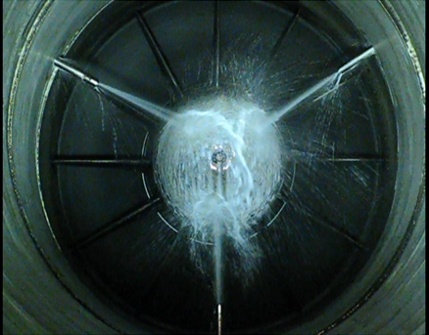
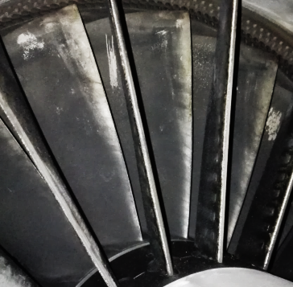
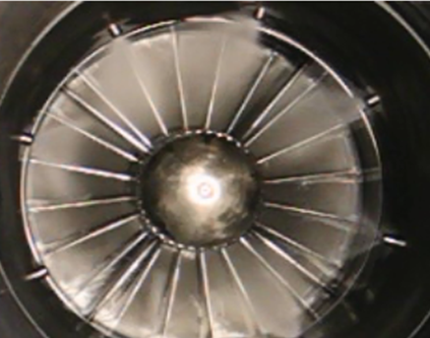
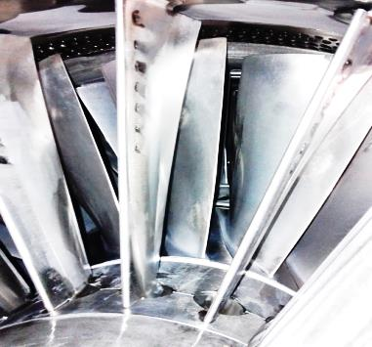
Промывка ГВТ двигателя НК-38 СТ.
Применения комплекта форсунок разработки ЗАО «Турботект Санкт-Петербург» для промывки ГВТ двигателя НК-38СТ с моющим составом на основе концентрата TSP-5050, установкой ТМП02, дало положительный результат.
Штатное
«Турботект»
 | Рк, кгс/см2 | Т г перед СТ, К | ΔРк | ΔТ г перед СТ
ПСИ | 18,26 | 911 | - | -
До промывки | 16,8 | 1088 | -1,46 | +177
После промывки | 17,6 | 1066 | -0,66 | +155
13
«Итоги работы газотранспортных обществ и ПХГ по эксплуатации компрессорных станций ПАО «Газпром» за 2018 г., основные проблемные вопросы, положительный опыт»
Notes:
На основании этого, одним из совместных мероприятий было осуществление эффективной промывки газавоздушного тракта двигателя. Применение комплекта форсунок разработки ЗАО «Турботект» в комплексе с моющим составом на основе концентрата TSP-5050 показало положительные результаты. В результате промывки увеличение Рк составило 0,8 кгс/см2, снижение Т г перед СТ составило 22 К. Такое изменение параметров согласно методике соответствует увеличению мощности на 1 МВт.

Slide 14
Разработанные и внедренные мероприятия повышения надежности двигателя НК-38СТ за период 2016-2018г.г.
№ п/п | Наименование мероприятия | КГ - 102 | КГ - 103 | КГ - 104 | А3863105 | А38431107 | А3852108 | А38104109 | А38104110 | А38104111 | А3811112 | А38132113 | %ВН | %ТЗ
1 | Дополнительный лабиринт в РКНД и вал передний К14КГ.220.002 | ВН | ВН | ВН | ВН | ВН | ВН | ВН | ВН | ВН | ВН | ВН | 63% | 37%
2 | Демпфер типа «беличье колесо» | ВН | ВН | ВН | ВН | ВН | ВН | ВН | ВН | ВН | ВН | ВН | 82% | 18%
3 | Новый аппарат поворотный 1 СКНД 38.220.410-3СБ | ВН | ВН | ВН | ВН | ВН | ВН | ВН | ВН | ВН | ВН | ВН | 82% | 18%
4 | Вал передний К12.КГ.230.004 | ВН | ВН | ВН | ВН | ВН | ВН | ВН | ВН | ВН | ВН | ВН | 82% | 18%
5 | Новая жаровая труба 07КГ.330.000 | ВН | - | ВН | - | ВН | - | ВН | - | ВН | ВН | ВН | 64% | 0%
6 | Новый комплект РЛ 1ст. К12КГ.416.050 «двухгребешковые» | ВН | ВН | ВН | ВН | ВН | ВН | ВН | ВН | ВН | ВН | ВН | 46% | 54%
7 | СА-1,2ст. Усиленный корпус внутренний 38.410.040-1 | ВН | - | ВН | ВН | ВН | - | ВН | - | ВН | - | ВН | 64% | 0%
8 | Лопатки РВНА из стали 38К.220.710 СКНД | ВН | ВН | ВН | ВН | ВН | ВН | ВН | ВН | ВН | - | ВН | 91% | 0%
9 | Перенос посадки диска ТВД с валом задним с d136 на d188 | ВН | ВН | ВН | ВН | ВН | ВН | ВН | ВН | ВН | ВН | ВН | 64% | 36%
10 | Раскладка горелок по пропускной способности | ВН | ВН | ВН | ВН | ВН | ВН | ВН | ВН | ВН | ВН | ВН | 64% | 36%
11 | Новые элементы крепления коллекторов камеры сгорания | ВН | ВН | ВН | ВН | ВН | ВН | ВН | ВН | ВН | ВН | ВН | 55% | 45%
12 | Усовершенствованная конструкция ротора КВД | ВН | ВН | ВН | ВН | ВН | ВН | ВН | ВН | ВН | ВН | ВН | 55% | 45%
13 | Новые К16КГ.430.001 крышка лабиринта и К16КГ.430.010 стенка передняя | - | - | - | - | - | - | - | - | - | ТЗ | - | 0% | 9%
14 | Усиленный вал НД | - | - | - | - | - | - | - | - | - | ТЗ | - | 0% | 9%
15 | % внедренных мероприятий | 65% | 65% | 22% | 79% | 43% | 72% | 86% | 72% | 29% | 22% | 86% | 60%
16 | % внедряемых | 22% | 8% | 65% | 0% | 43% | 0% | 0% | 0% | 58% | 65% | 0% |  | 24%
14
«Итоги работы газотранспортных обществ и ПХГ по эксплуатации компрессорных станций ПАО «Газпром» за 2018 г., основные проблемные вопросы, положительный опыт»
Notes:
В процессе лидерной эксплуатации НК-38СТ и по ее результатам разрабатываются мероприятия повышающие надежность узлов и элементов двигателя, таким образом, на всех изделиях ремонтируемых в рамках гарантийных обязательств, восстановительных или капитальных ремонтов АО «КМПО» реализовывал их внедрение, на текущий момент средний процент внедренных мероприятий составляет 60%,. Самыми доработанными двигателями являются КГ - 113 и КГ – 109. Однозначно внедренными мероприятиями являются новый комплект РЛ 1ст., новые элементы крепления коллекторов камеры сгорания, усовершенствованная конструкция ротора КВД.

Slide 15
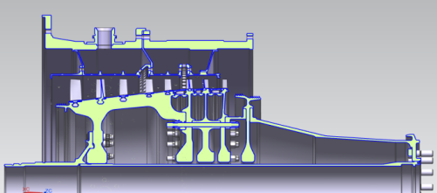
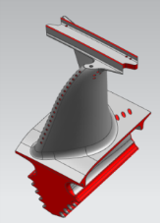
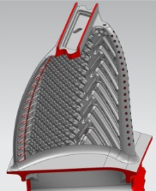
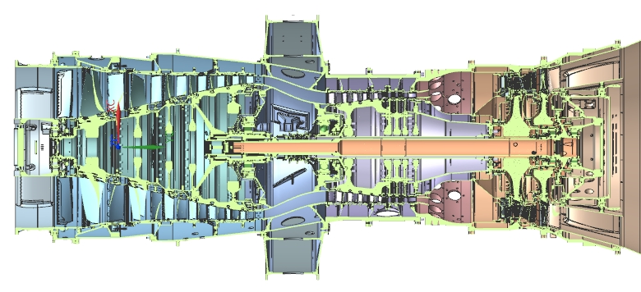
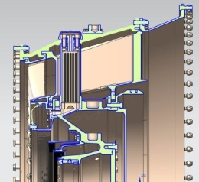
КГ-113 с мероприятиями по повышению надежности
Усиленный ротор КВД
Лопатка ТВД с измененной матрицей охлаждения
Втулка подшипника ВД «беличье колесо» с подшипником SKF
Опора турбины усовершенствованной конструкции
15
«Итоги работы газотранспортных обществ и ПХГ по эксплуатации компрессорных станций ПАО «Газпром» за 2018 г., основные проблемные вопросы, положительный опыт»
Notes:
В связи с тем, что изделие КГ – 113 в рамках своей эксплуатации показало себя удовлетворительно в части надежности, наработка на один съем двигателя составляет 12638 часов, на основе данного двигателя сегодня принята базовая модель НК-38СТ, согласно которой необходимо все имеющиеся в эксплуатации двигатели довести до модификации КГ – 113. Основными внедренными мероприятиями, которые обеспечили повышение надежности являются доработанная втулка подшипника по типу «беличье колесо», что позволило частично снять радиальные нагрузки с подшипника, усиленный ротор КВД, изменение матрицы охлаждения лопатки ТВД, усовершенствованная опора турбины по средствам полного перепрофилирования опоры.

Slide 16
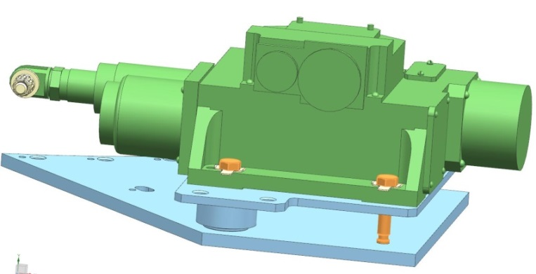
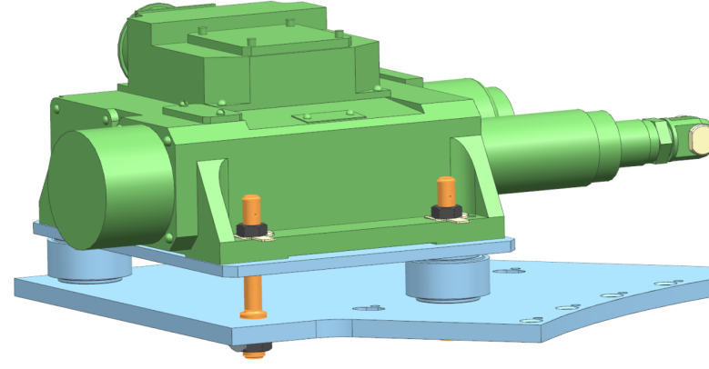
Мероприятия внедренные на НК-38СТ
Электропривод ЭПА-2
1.Обрыв винтов крепления электромеханизма МП-2
Оформлено извещение СК-1629, внедрение усиленных шпилек вместо винтов. Мероприятие внедрено с 25.08.2017г. на ремонтные двигатели за исключением А38132113.
Крепление агрегата винтами (было)
Крепление агрегата шпильками (стало)
16
«Итоги работы газотранспортных обществ и ПХГ по эксплуатации компрессорных станций ПАО «Газпром» за 2018 г., основные проблемные вопросы, положительный опыт»
Notes:
Так же по результатам отказов НК-38СТ были доработаны крепления ЭПА-2 с заменой винтов на более прочные шпилечные соединения, данное мероприятие реализовано на всех ремонтных двигателях, кроме КГ - 113

Slide 17
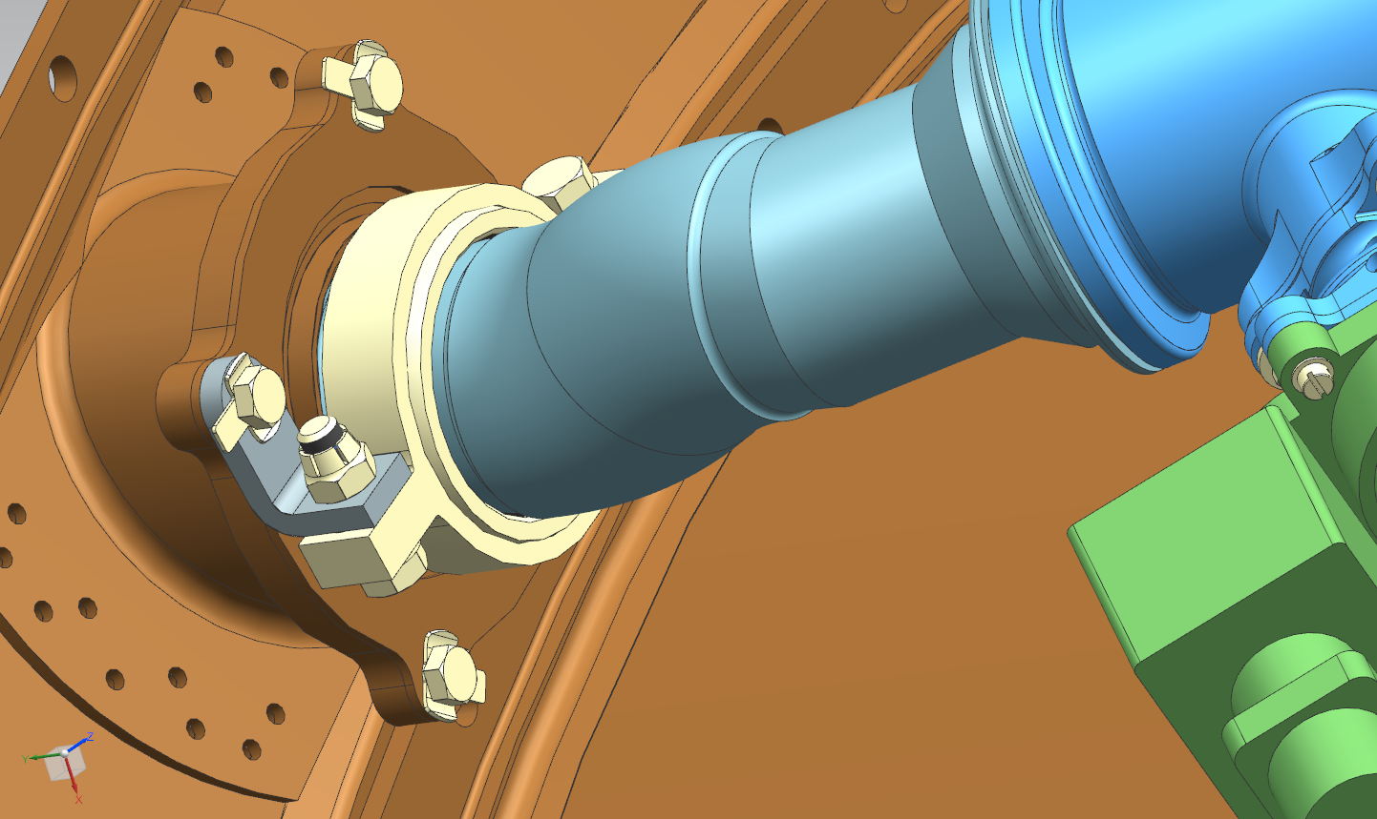
Мероприятия внедренные на НК-38СТ
Крепление заслонки разгрузки КВД
Кронштейн
Патрубок
Опора
Заслонка разгрузки КВД
17
«Итоги работы газотранспортных обществ и ПХГ по эксплуатации компрессорных станций ПАО «Газпром» за 2018 г., основные проблемные вопросы, положительный опыт»
Notes:
Усилено крепление заслонки компрессора высокого давления, для исключения воздействия корпусной вибрации двигателя установлен кронштейн как дополнительная опора.

Slide 18
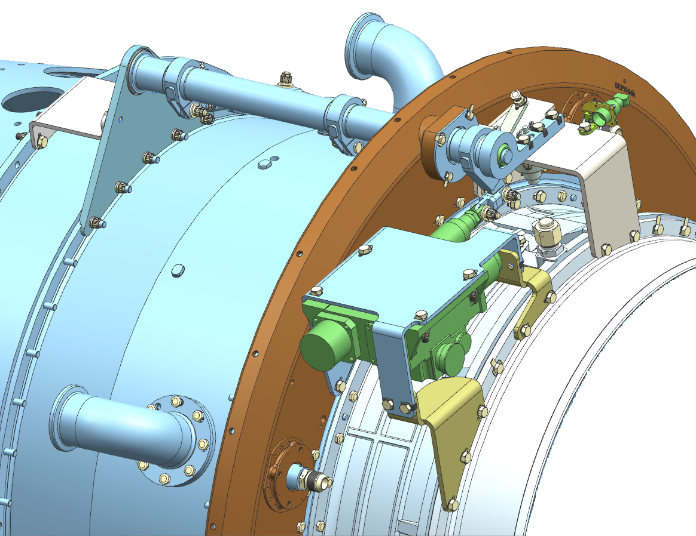
Мероприятия внедренные на НК-38СТ
Исполнение установки вала единого привода
Укороченный вал
привода
Внедряется
(взамен ЭПА-2).
электропривод ЭП30С4ВД
производства ООО “Интехсервис”.
Агрегат
прошел ПСИ
в составе КГ-111.
Направлен на
подконтрольную эксплуатацию.
Технологичные
кронштейны
Двух опорные
кронштейны
18
«Итоги работы газотранспортных обществ и ПХГ по эксплуатации компрессорных станций ПАО «Газпром» за 2018 г., основные проблемные вопросы, положительный опыт»
Notes:
Так же, с целю исключения воздействия корпусной вибрации электропривод ЭПА – 2 был вынесен на отдельные усиленные кронштейны с установкой укороченного вала привода РНА, конструкция была опробована в рамках подконтрольной эксплуатации ЭП30С4ВД на приводном двигателе КГ – 111.

Slide 19
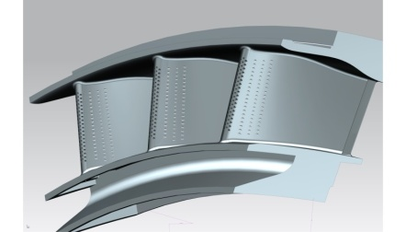
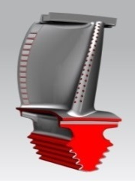
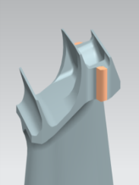
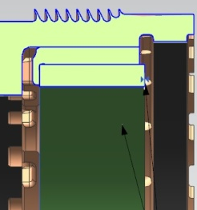
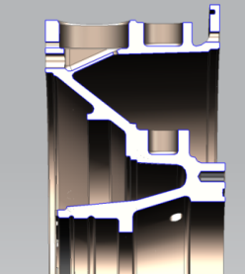
КГ-114 с мероприятиями по повышению надежности и обеспечению межремонтного ресурса
Сопловая секция с улучшенным охлаждением входной кромки и заменой ТЗП
Оптимизация профиля лопатки ТВД
Оптимизация бандажа лопатки ТНД
Усиленный подшипниковый узел опоры турбины
Усиленный вал задний
19
«Итоги работы газотранспортных обществ и ПХГ по эксплуатации компрессорных станций ПАО «Газпром» за 2018 г., основные проблемные вопросы, положительный опыт»
Notes:
АО «КМПО» в 2018 году запустило в производство новое изделие КГ – 114, с полным циклом окончания работ в 2018 году, опробовать новую модификацию двигателя поручено ООО «Газпром трансгаз Нижний Новгород». Данное изделие помимо доработок внедренных при производстве КГ – 113, так же включили в себя ряд мероприятий по повешению надежности, это усиление заднего вала, улучшенное охлаждение воздухом выходной кромки с заменой ТЗП на секциях соплового аппарата, был оптимизирован профиль лопатки ТВД, усилен бандаж лопатки ТНД и подшипниковый узел опоры турбины. Из расположения основных доработок мы видим, что основные мероприятия направлены на повышение надежности термонапряженных элементов двигателя.

Slide 20

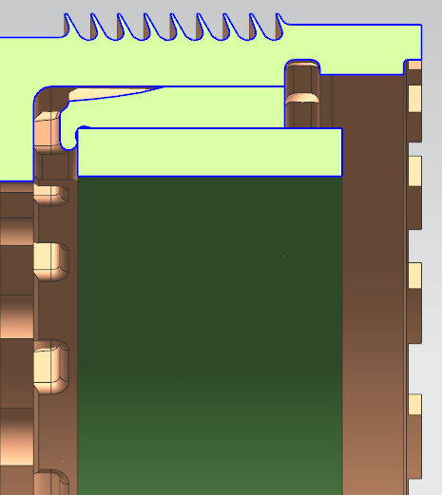

Мероприятия, которые планируются к внедрению на НК-38СТ
Турбина высокого давления
1) Рабочая лопатка 1-ой ступени. Усиление бандажной полки рабочей лопатки.
Увеличение радиуса перехода пера к бандажной полке для обеспечения жесткости (влияние центробежных сил и термонапряжений). Исключение разрушения бандажной полки в эксплуатации. Было: R(1,6) Стало: R(3,2)
2) Усиление вала заднего
Смещение маслоотводящих отверстий от нагруженной зоны. Мероприятие увеличивает прочность вала на 20%.
Было
Стало
Работа вала
на раскрытие
Исключение работы вала на раскрытие
«Итоги работы газотранспортных обществ и ПХГ по эксплуатации компрессорных станций ПАО «Газпром» за 2018 г., основные проблемные вопросы, положительный опыт»
20
Notes:
Усиление бандажной полки рабочей лопатки выполнено по средством увеличения радиуса перехода пера к бандажной полке для компенсации центробежных сил и термонапряжений, что позволит исключить разрушение бандажной полки в эксплуатации. Смещение маслоотводящих отверстия от нагруженной зоны исключит работу вала на раскрытие, что по расчетам увеличит прочность вала на 20%.

Slide 21
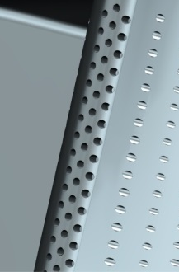
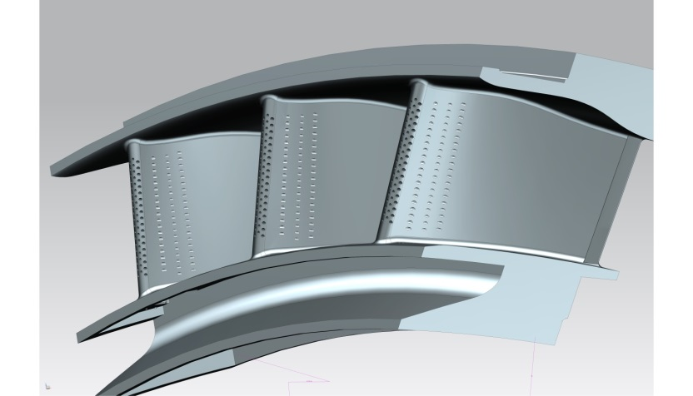
Мероприятия, которые планируются к внедрению на НК-38СТ
Секция сопловая 1-ой ступени
1) Изменение системы перфорации.
Выполнено для увеличения пленочного
охлаждения трактовых поверхностей и
доставки охлаждающего воздуха в
термонапряженные зоны.
2) Замена теплозащитного покрытия секции
сопловой по аналогии с рабочей лопаткой 1-ой ступени (СДП-1 методом ВПТЭ ПНХ20К20Ю13-1 Z7Y20-80S). Мероприятия направлены на защиту метала от газовой эрозии и прогаров (по КД керамика наносится на металлическую поверхность)
21
«Итоги работы газотранспортных обществ и ПХГ по эксплуатации компрессорных станций ПАО «Газпром» за 2018 г., основные проблемные вопросы, положительный опыт»
Notes:
Изменение системы перфорации соплового аппарата повысит эффективность пленочного охлаждения трактовых поверхностей, что снизит влияние горючих газов высокой температуры на лопатки. Совместно с повышением эффективности пленочного охлаждения произведена замена теплозащитного покрытия на керамическое, что так же позволит защитить структуру металла от газовой эрозии и прогаров.

Slide 22
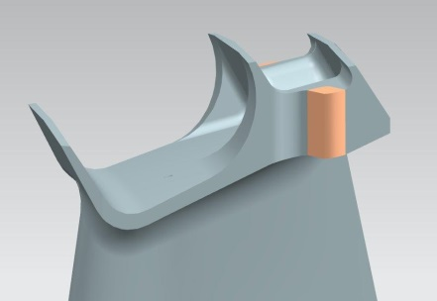
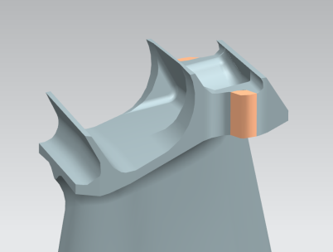
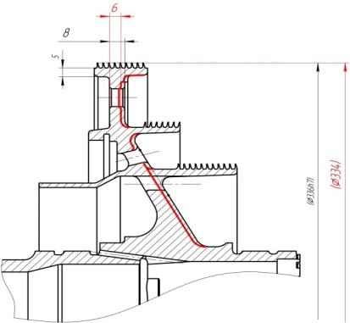
Мероприятия, которые планируются к внедрению на НК-38СТ
Турбина низкого давления
1) Рабочая лопатка турбины низкого давления.
Было
Стало
Изменение геометрии бандажной полки в части введения дополнительного ребра жёсткости. Мероприятие направлено на исключение деформации в эксплуатации.
2) Вал турбины низкого давления.
Увеличение толщины фланца вала НД для исключения деформации в районе
стыка рабочего колеса с валом. Мероприятие направлено на снижение уровня
вибрации
«Итоги работы газотранспортных обществ и ПХГ по эксплуатации компрессорных станций ПАО «Газпром» за 2018 г., основные проблемные вопросы, положительный опыт»
Notes:
Усиление бандажной полки лопаток турбины позволит исключить деформацию бандажа. Увеличение толщины фланца вала НД позволит исключить деформацию в районе стыка рабочего колеса с валом и снизить уровень вибрации по задней опоре.

Slide 23
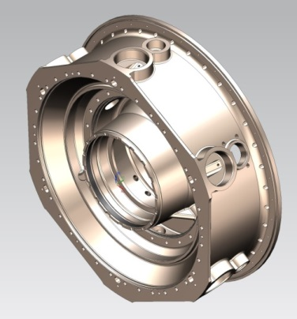
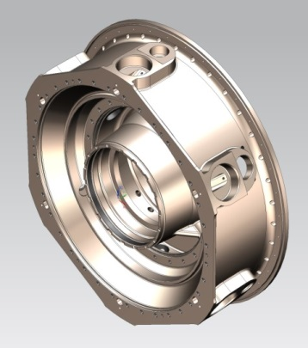
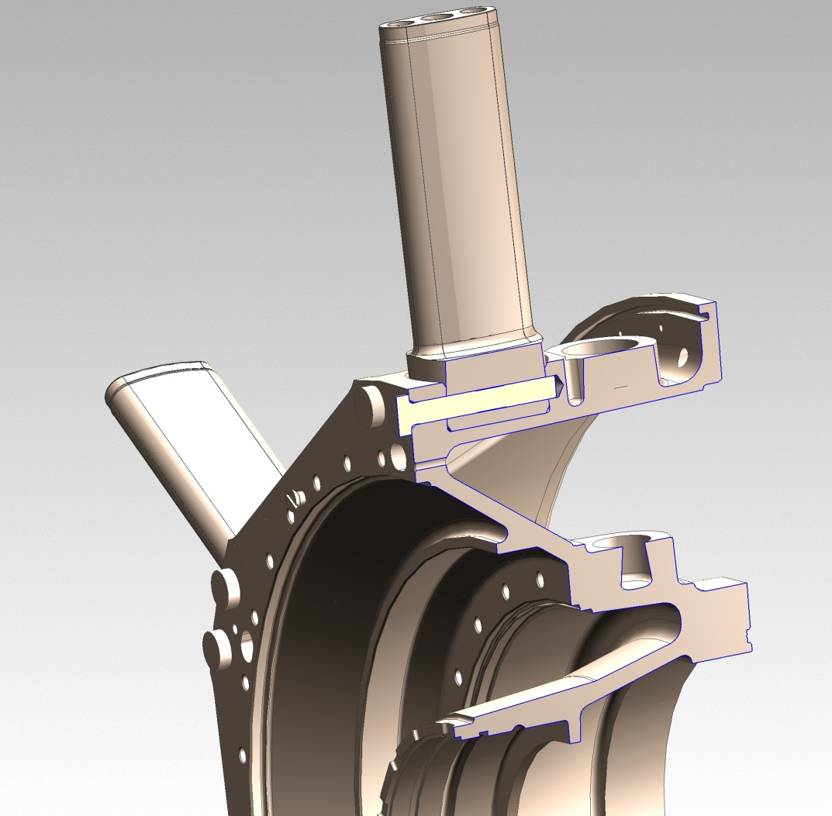
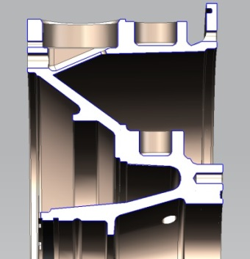
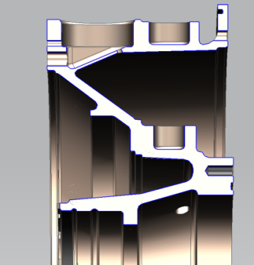
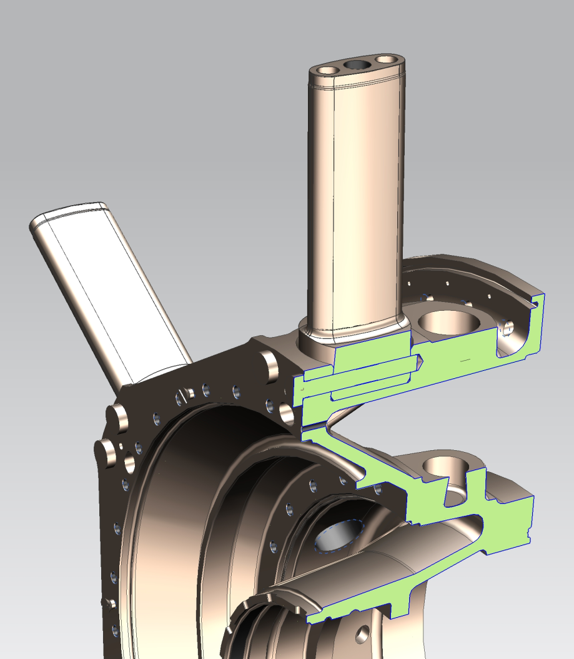
Мероприятия, которые планируются к внедрению на НК-38СТ
Опора турбины
Было
Стало
Изменение конфигурации бобышек корпуса внутренней опоры турбины, для исключения прорыва стенок, и увеличение толщины фланца под подшипниковый узел - с целью повышения жесткости и исключения деформации.
«Итоги работы газотранспортных обществ и ПХГ по эксплуатации компрессорных станций ПАО «Газпром» за 2018 г., основные проблемные вопросы, положительный опыт»
Notes:
Усиление конструкции самой опоры турбины позволит увеличить ресурс данного элемента. На текущий момент деформации фиксируются практически при каждом ремонте двигателя.

Slide 24
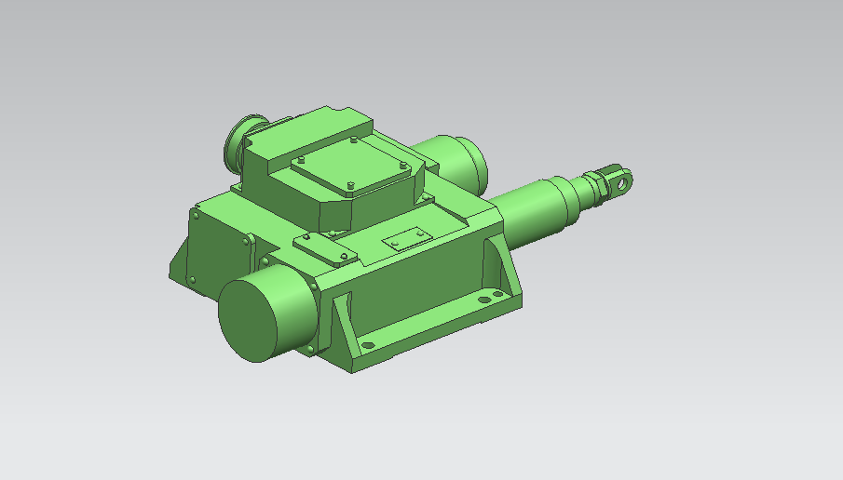
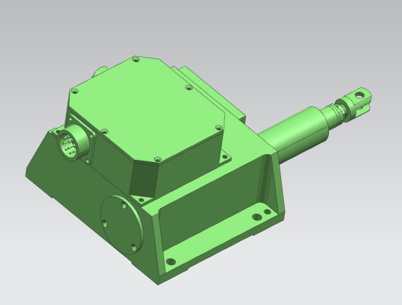
Мероприятия, которые планируются к внедрению на НК-38СТ
Электропривод ЭПА-2
2. Заклинивание механизма ЭПА-2.
Проработана альтернатива: Агрегат МП30С4ВД производства ООО «Интехсервис» г. Кирово-Чепецк. Агрегат был разработан с учетом замечаний по часто-повторяющимся дефектам агрегата ЭПА-2. Агрегат ЭП30С4ВД без замечаний прошел испытания в составе двигателя КГ-111 и направлен на подконтрольную эксплуатацию КГ-102.
ЭПА-2 производства АО «Электропривод» (было)
ЭП30С4ВД производства ООО «Интехсервис» (стало)
24
«Итоги работы газотранспортных обществ и ПХГ по эксплуатации компрессорных станций ПАО «Газпром» за 2018 г., основные проблемные вопросы, положительный опыт»
Notes:
По результатам многочисленных отказов ЭПА – 2, был проработан альтернативный вариант и заводом ООО «Интехсервис». Разработан модифицированный аналог ЭП30С4ВД. Данный агрегат прошел испытания на стенде в составе двигателя КГ – 111 и на текущий момент проходит подконтрольную эксплуатацию на двигателе КГ – 102. После прохождения подконтрольной эксплуатации и устранения выданных замечаний планируется к полноценному применению в составе изделия КГ – 114.

Slide 25
Задачи на 2019 год
№ | Задача | Исполнитель | Соисполнитель
1 | 2 | 3 | 4
1 | Обеспечить лидерную наработку ГПА-16 «Волга» с приводными двигателями НК-38СТ, не менее чем в 2018 году | ООО «ГТНН» | АО «КМПО»
2 | Обеспечить наработку на один съем не менее 10 тыс. часов | ООО «ГТНН» | АО «КМПО»
3 | Обеспечить цикл ремонта двигателя не более 6 месяцев | АО «КМПО» | ООО «ГТНН»
4 | Обеспечить постоянное наличие страхового запаса длинноцикловых заготовок и деталей 76 позиций (диски, валы, лопатки рабочие ТВД и ТНД, секции сопловые 1 и 2 ст., лопатки рабочие КНД и КВД, лопатки направляющие КНД И КВД, кожуха КС, детали ТКУ и т.д.) | АО «КМПО» | ООО «ГТНН»
5 | На каждом двигателе при капитальном ремонте внедрить мероприятия по надежности | АО «КМПО» | ООО «ГТНН»
6 | Обеспечить отсутствие съемов с ПСИ (внедрение мероприятий по обеспечению стабильности осевых сил и давления в разгрузочных полостях) | АО «КМПО» | ООО «ГТНН»
7 | Обеспечить отсутствие отказов навесного оборудования (внедрение мероприятий по изменению конструкции и привлечение альтернативных поставщиков) | АО «КМПО» | ООО «ГТНН»
25
«Итоги работы газотранспортных обществ и ПХГ по эксплуатации компрессорных станций ПАО «Газпром» за 2018 г., основные проблемные вопросы, положительный опыт»
Notes:
Основные задачи в рамках взаимодействия с АО «КМПО» на 2019 год мы ставим следующие:
Продолжить лидерную эксплуатацию приводных двигателей НК -38СТ в составе ГПА – 16 «Волга» ООО «Газпром трансгаз Нижний Новгород».
После внедрения запланированных мероприятий обеспечить наработку на один съем двигателя не менее 10 тыс. часов.
С целью оперативного возврата приводных двигателей с СРП обеспечить цикл ремонта двигателя не более 6 месяцев.
Для оптимизации цикла ремонта Обеспечить постоянное наличие страхового запаса длинноцикловых заготовок и деталей 76 позиций (диски, валы, лопатки рабочие ТВД и ТНД, секции сопловые 1 и 2 ст., лопатки рабочие КНД и КВД, лопатки направляющие КНД И КВД, кожуха КС, детали ТКУ и т.д.).
На каждом двигателе при капитальном ремонте внедрить мероприятия по надежности, привести их к облику КГ – 113.
Обеспечить отсутствие съемов с ПСИ (внедрение мероприятий по обеспечению стабильности осевых сил и давления в разгрузочных полостях).
Обеспечить отсутствие отказов навесного оборудования (внедрение мероприятий по изменению конструкции и привлечение альтернативных поставщиков).

Slide 26

Садртдинов Риф Анварович
Главный инженер – первый заместитель генерального директора
Тел.: (730) 2-32-51
E-mail: sadrtdinovra@vtg.gazprom.ru

Slide 27
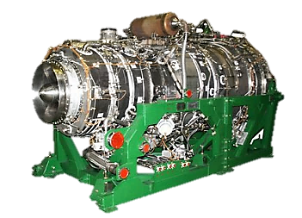
Этапы доводки двигателя НК-38СТ
I этап. 1998-2006 гг.
Изготовление опытной партии двигателей в кооперации с ПАО «Кузнецов» (СНТК им. Н.Д.Кузнецова) и АО «Моторостроитель».
В 1998 – 2006 гг. изготовлено 7 двигателей КГ-102…КГ-108 в индивидуальной компоновке узлами ПАО «Кузнецов».
Поэтапное освоение изготовления узлов на АО «КМПО»:
компрессора ВД и НД, силовая турбина – 1998г.
передняя и средняя опоры газогенератора – 2000г.
камера сгорания - 2004г.
Камера сгорания двухзонная, кольцевая, форсуночная
Литая передняя опора, усиленный статор НД
Литая средняя опора, усиленный статор ВД
Максимальная наработка
на съем 1720 часов.
27
«Итоги работы газотранспортных обществ и ПХГ по эксплуатации компрессорных станций ПАО «Газпром» за 2018 г., основные проблемные вопросы, положительный опыт»

Slide 28
Этапы доводки двигателя НК-38СТ
II этап. 2007-2010гг.
Завершение перевода изготовления на АО «КМПО».
Выпуск двигателей изготовления АО «КМПО».
В 2007г. переведено испытание двигателей на Зеленодольский филиал.
К 2008 г. освоено изготовление узлов: турбина газогенератора, опора турбины.
Производство полностью переведено на АО «КМПО».
С 2008г. головным предприятием по выпуску НК-38СТ определено АО «КМПО».
В 2009-2010 гг. изготовлено 4 двигателя КГ-109…КГ-112 на КС «Вязниковская».
Доп. охлаждение
ротора ТНД
Ротор КВД новой конструкции
Усиленная
опора турбины
Малоэмиссионная камера сгорания
Максимальная наработка
на съем 1760 часов.
28
«Итоги работы газотранспортных обществ и ПХГ по эксплуатации компрессорных станций ПАО «Газпром» за 2018 г., основные проблемные вопросы, положительный опыт»
Максимальная наработка
на съем 1720 часов.

Slide 29
Этапы доводки двигателя НК-38СТ
III этап. 2011-2018гг.
Разработка и внедрение мероприятий по повышению надежности и ресурса.
С 2011г. конструкторское сопровождение НК-38СТ полностью передано АО «КМПО».
В 2013г. изготовлен двигатель КГ-113 с мероприятиями по повышению надежности и снижению виброскорости по опорам газогенератора.
В 2015г. принято решение по модернизации парка ремонтных двигателей в компоновку с мероприятиями по повышению надежности, реализованными на КГ-113. Внедрение выполнено в 2016-2017гг.
2018г. разработка и внедрение дополнительных мероприятий по повышению надежности на изготавливаемом двигателе КГ-114.
Максимальная наработка
на съем 11333 часов.
29
«Итоги работы газотранспортных обществ и ПХГ по эксплуатации компрессорных станций ПАО «Газпром» за 2018 г., основные проблемные вопросы, положительный опыт»
Максимальная наработка
на съем 1720 часов.

Slide 30
Возможность дальнейшего применение НК-38СТ в рамках эксплуатационных границ ООО «ГТНН»
№ п/п | Тип ГПА | Привод ГПА | Количественный парк ГПА | Объем доработки | Проработка вопроса
1 | ГПА-16 Волга НК-16 | НК-16СТ | 1 | Не существенный | Существует КМЧ
2 | ГПА-16 Волга НК-01/В | НК-16СТ | 2 | Не существенный | Существует КМЧ
3 | ГПА-Ц-16 | НК-16СТ | 10 | Не существенный | Существует КМЧ
4 | ГПА-16 Волга ДГ-01/В | ДГ-90Л2.1 | 17 | Не существенный | Необходима разработка КМЧ
5 | ГПА-16МГ.90.04 | ДГ-90Л2 | 5 | Существенная | Необходима разработка КМЧ
30
Notes:
Совместно с КМПО был проведен анализ возможного дальнейшего применения приводного двигателя НК-38СТ в составе газоперекачивающих агрегатов эксплуатируемых в ООО «Газпром трансгаз Нижний Новгород», результатом которого были ознакомительные выезды на КС сотрудников КМПО и предпроектные работы в части существенности доработки того или иного типа ГПА , по результатам анализа, мы считаем, что самым рациональным выбором является установка НК-38 в состав ГПА-16 Волга как и вместо НК-16СТ, так и вместо ДГ-90Л2.1, конвертация ГПА-16МГ ведет за собой существенные доработки на уровне реконструкции ГПА

Slide 31
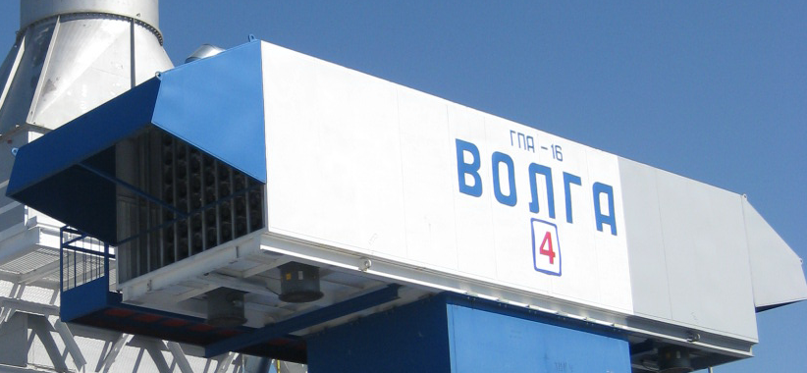

Циклоны ПКЦ-250
Очистка циклового воздуха:
I ступень – циклоны ПКЦ-250
II ступень – накопительная (карманные фильтры)
Расход воздуха ДГ-90Л2.1 – 70 кг/с;
Расход воздуха НК-38 СТ – 54,4 кг/с;
Решение: заглушить 30 циклонов
(в верхней части БОВ, по 15 шт. с каждой стороны)
Вариант глушения циклонов ПКЦ-250
31

Slide 32
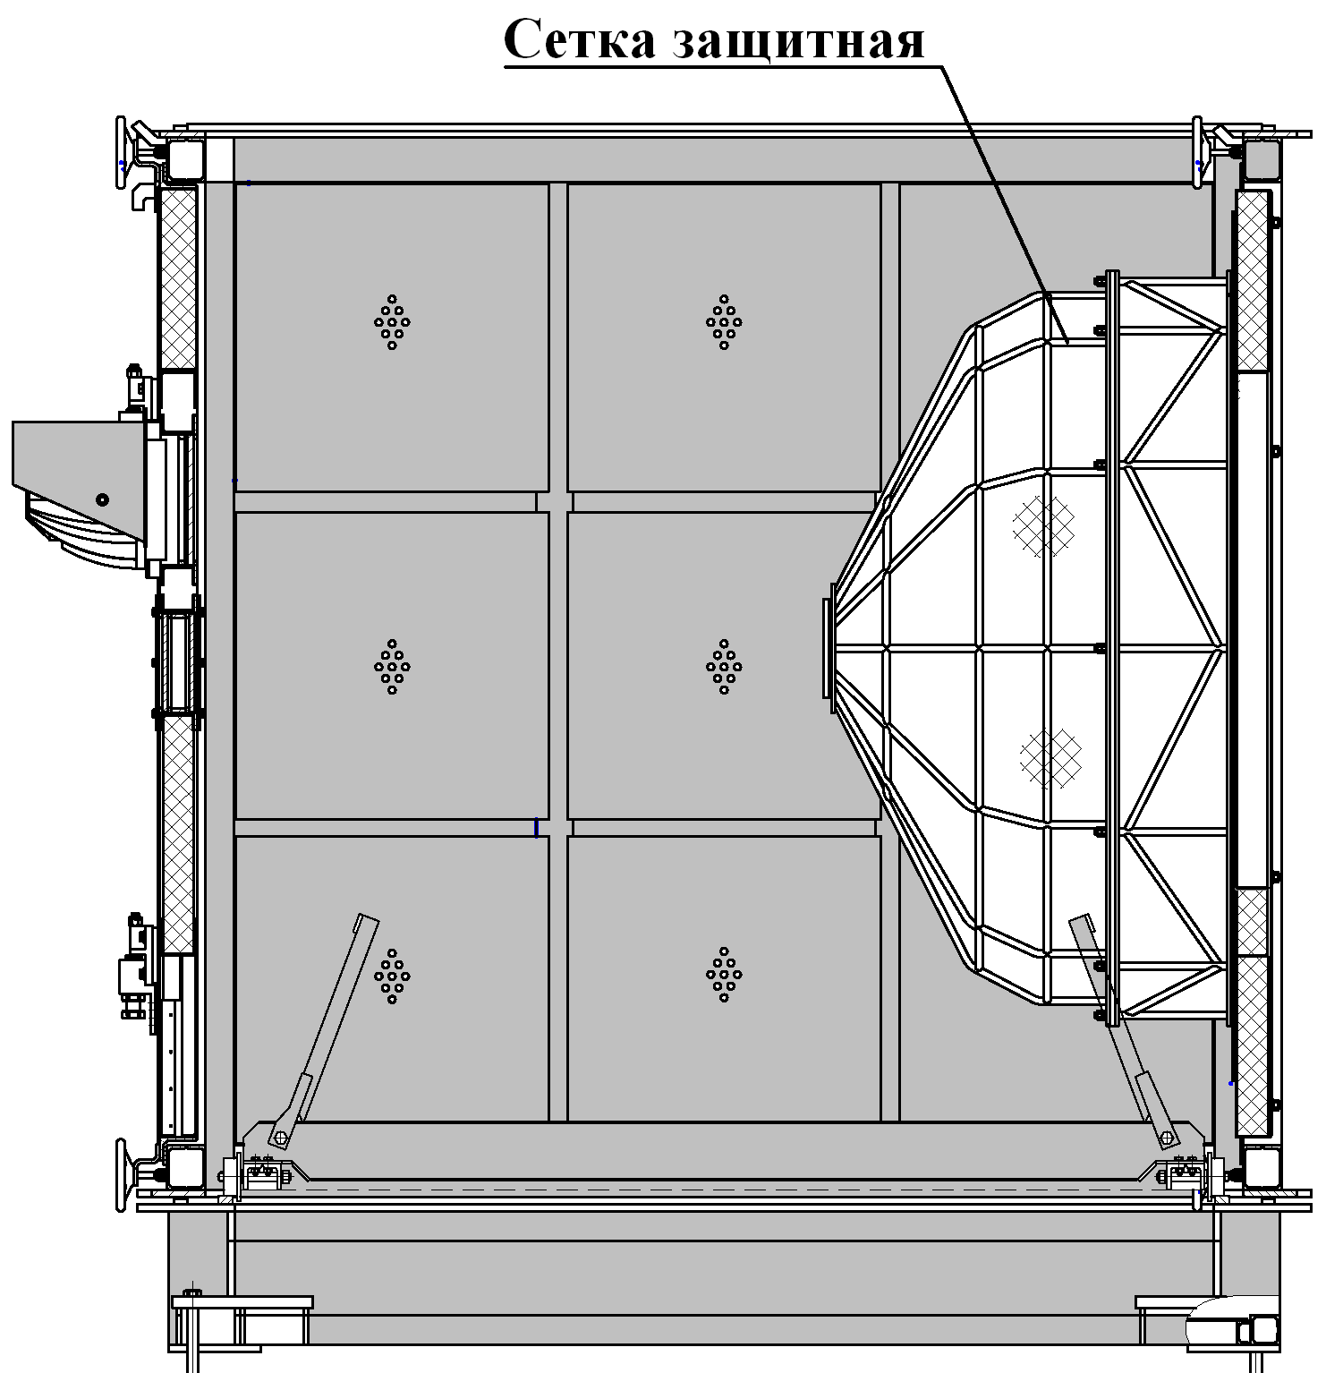
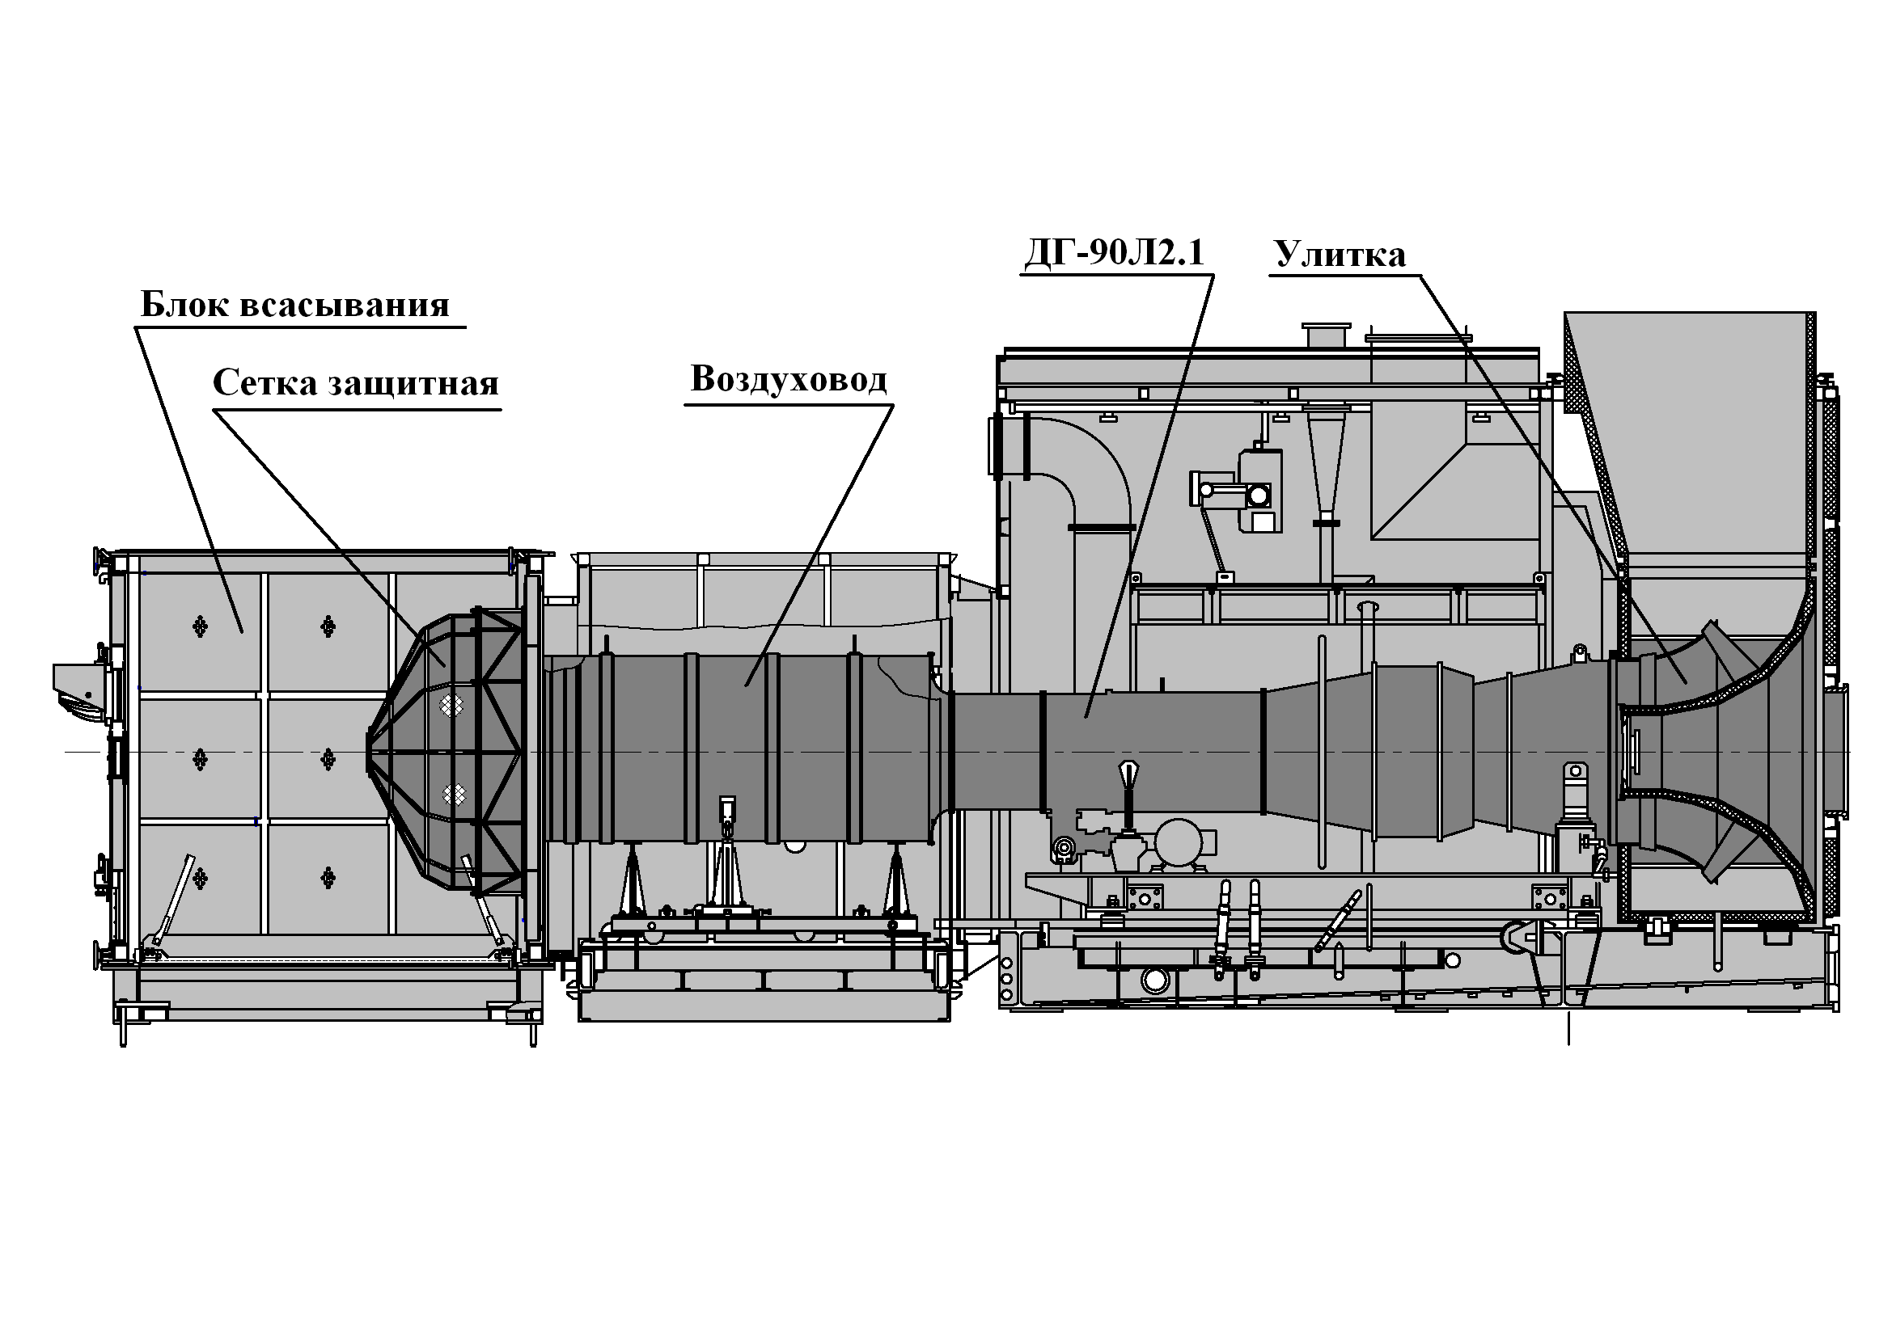
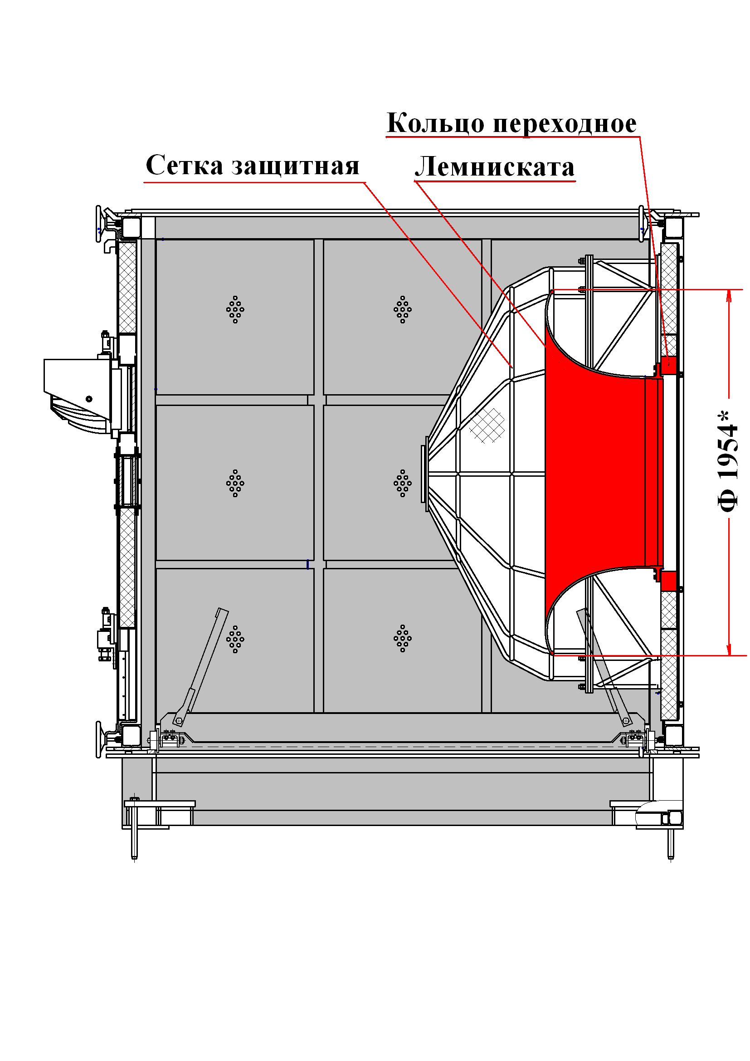
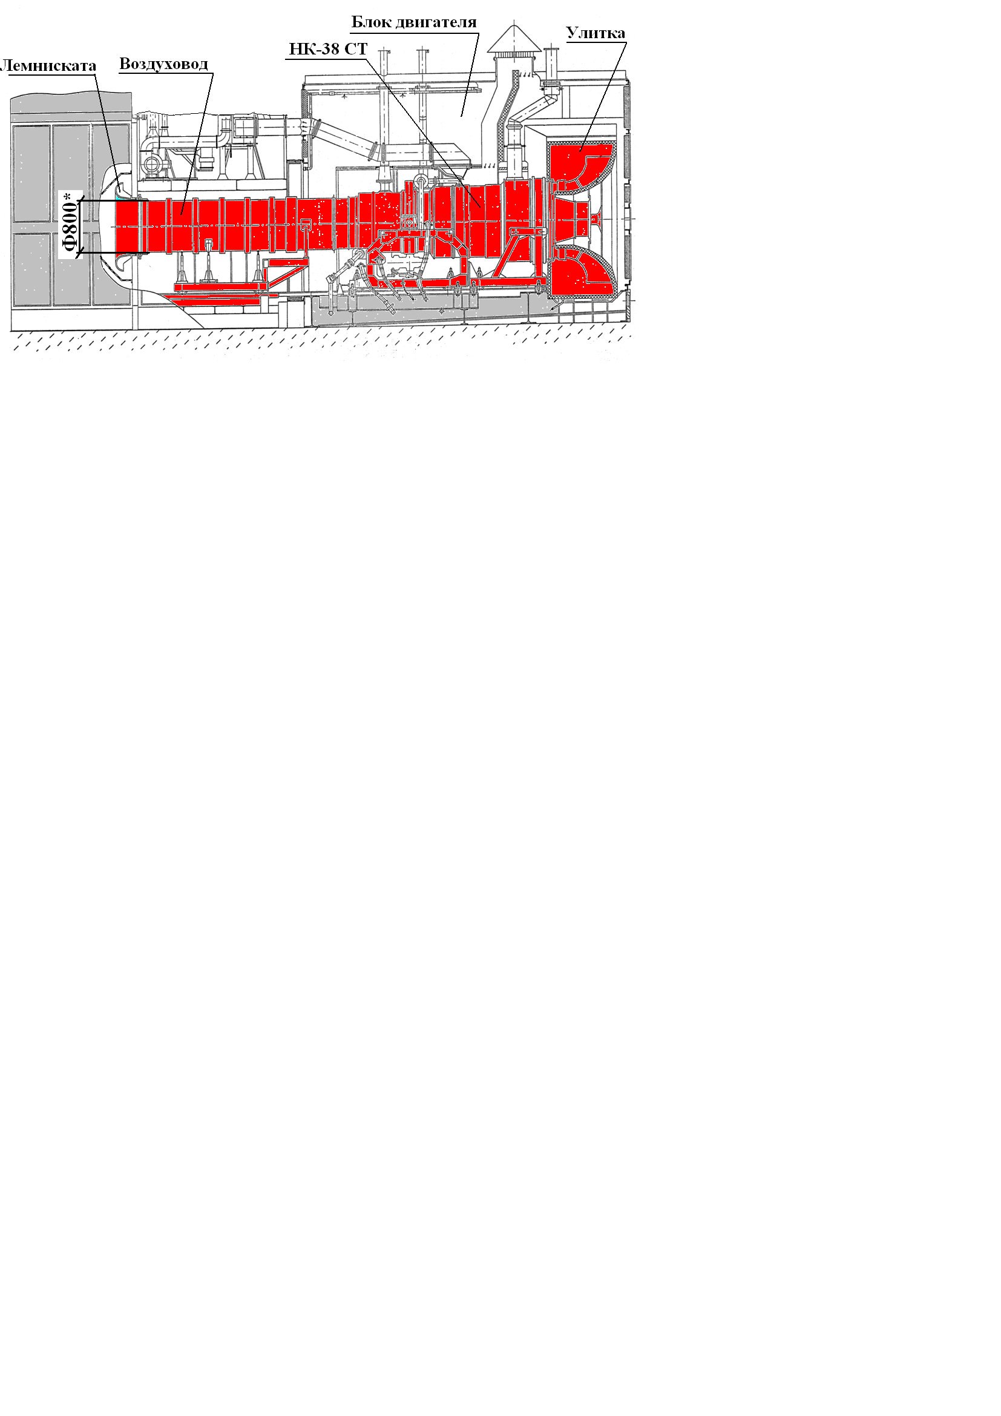
В компоновке ГПА -16 «Волга» с ДГ-90Л2.1 - лемниската располагается на самом двигателе
Решение:
- установка переходного кольца;
- установка лемнискаты.
32

Slide 33
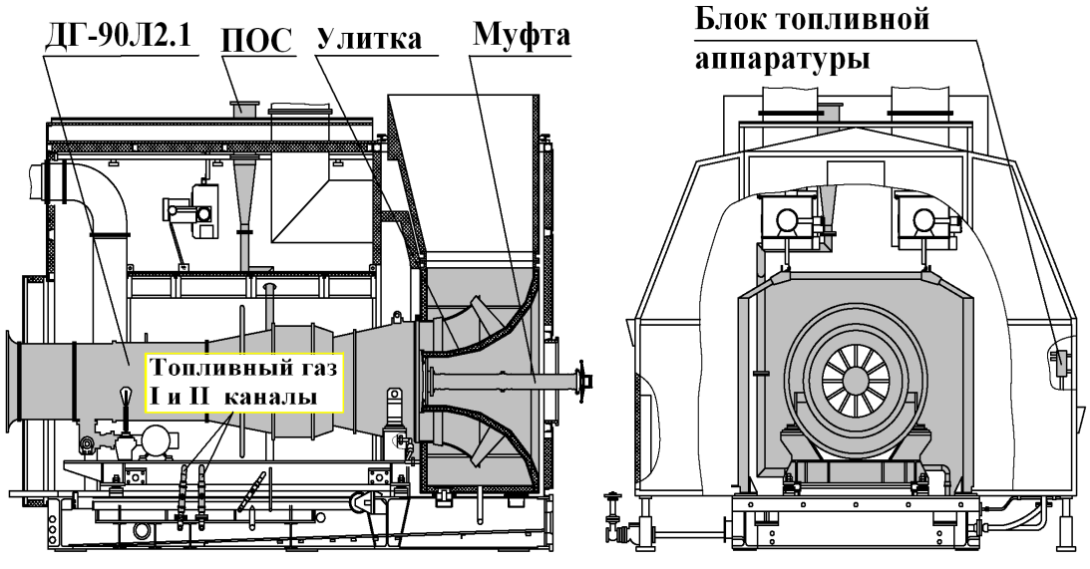
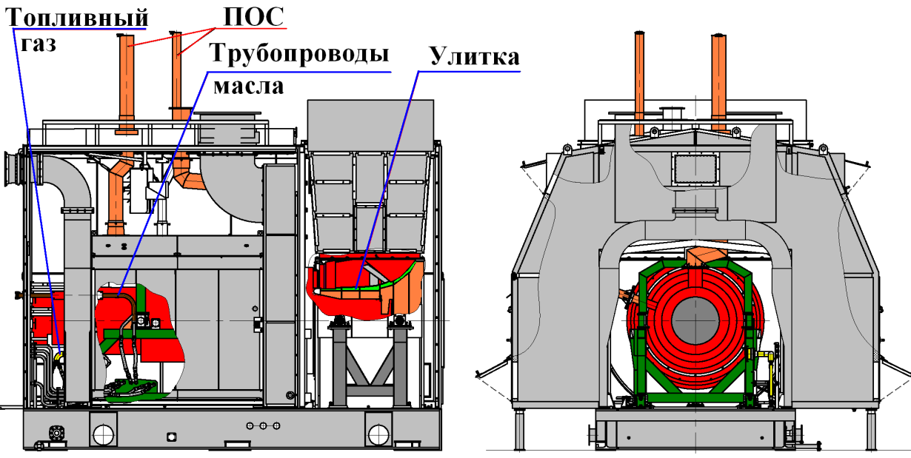
Демонтаж из блока двигателя с ДГ90-Л2.1:
- трубопроводов системы смазки;
- трубопровода пускового газа;
- трубопроводов топливн. газа (I и II канала);
- импульсных трубопроводов;
- трубопроводов суфлирования;
- трубопровода воздуха на ПОС;
- ГТД ДГ90Л2.1;
- БТА с внутренней стенки блока.
Доработка и монтаж:
- рамы блока двиг. под НК-38 СТ
(толкатели – 5 шт., опор двиг. – 8 шт.);
закатка и монтаж НК-38 СТ;
- доработка кожуха двигателя (для ПОС);
- монтаж труб топливного газа;
- монтаж труб масляной системы;
- монтаж труб суфлирования;
монтаж труб ПОС и отбора горячего воздуха;
- доработка системы труб из клапанов перепуска воздуха при запуске;
- доработка ВБКР.
33

Slide 34
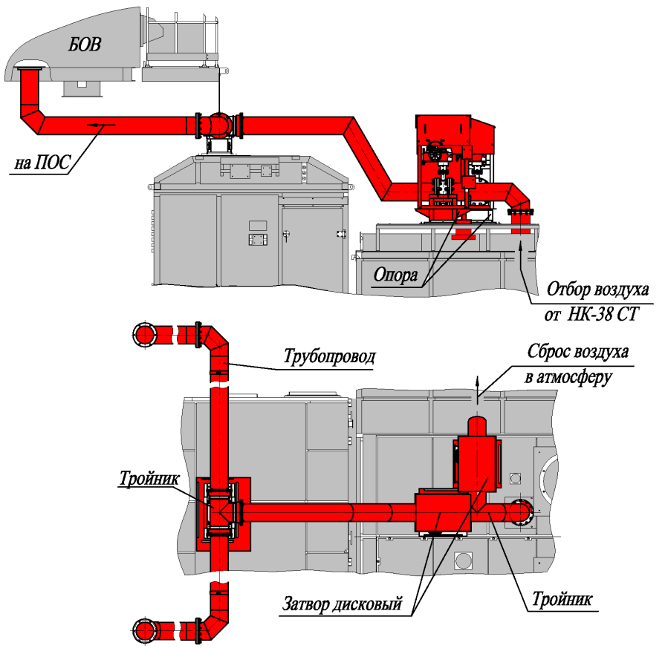
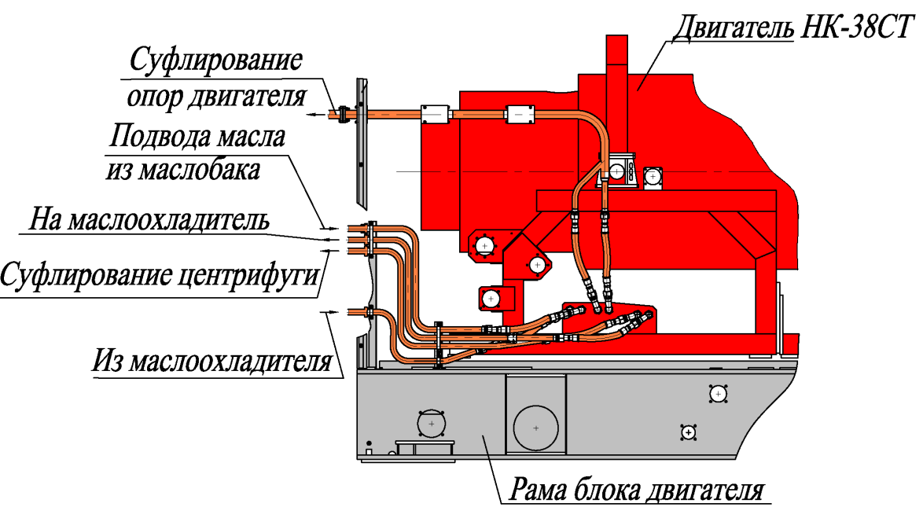
34

Slide 35
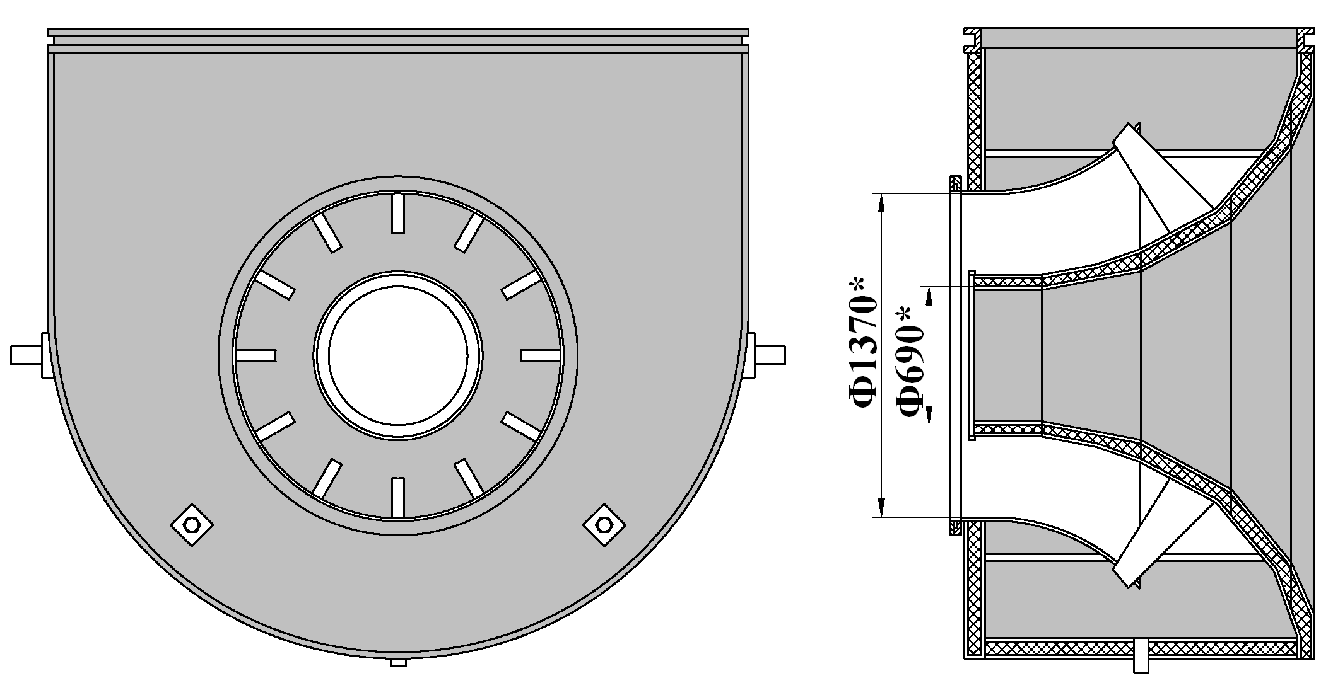
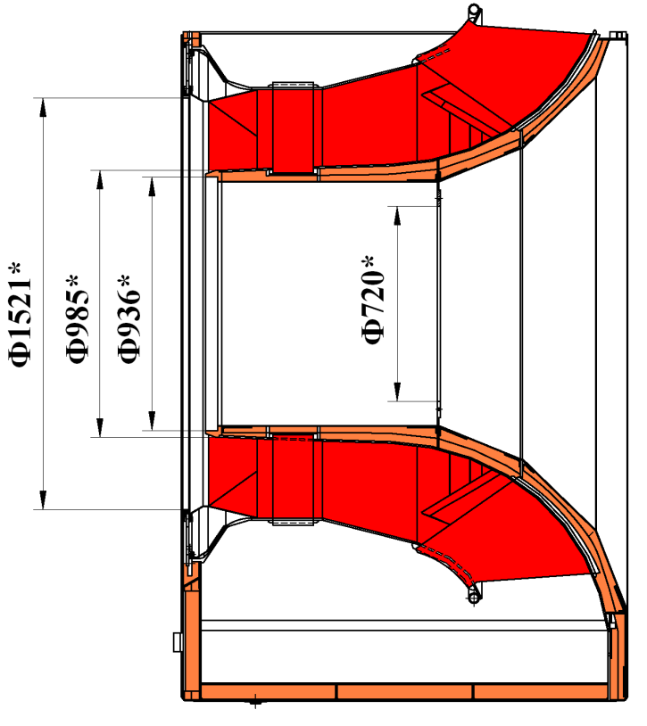
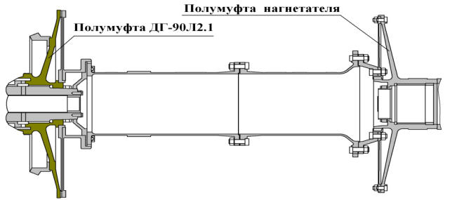
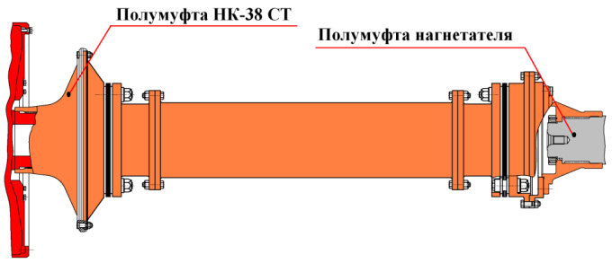
Муфта мембранная
Муфта пластинчатая
35

Slide 36
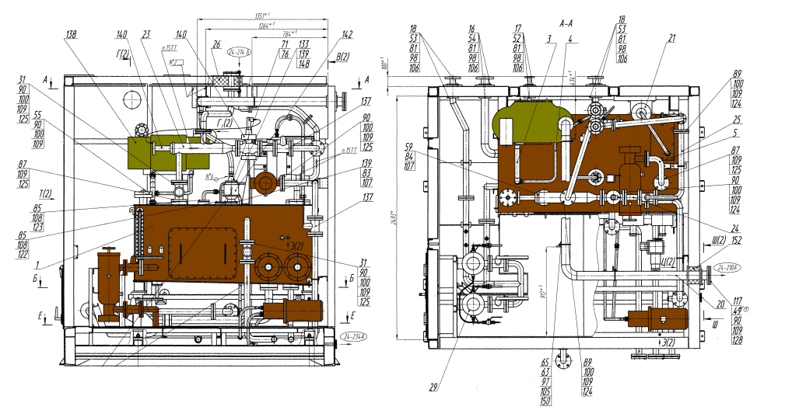
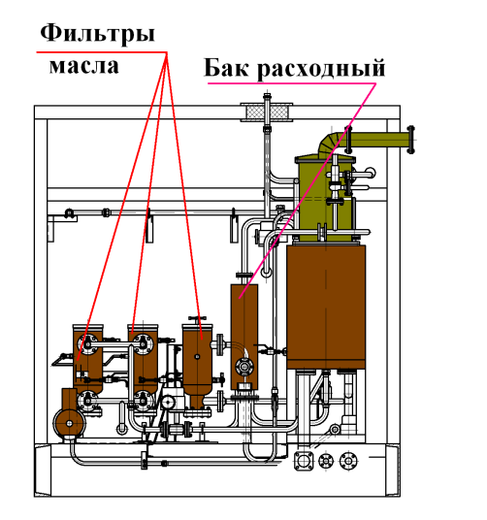
Доработка:
Разомкнутой системы смазки ДГ90Л2.1 до замкнутого НК-38 СТ:
- установка дополнит. масляных фильтров на линии подпитки ГТД;
- установка дополнит. трубопроводной арматуры;
- обвязка (перетрассировка) трубопроводов маслосистемы;
- доработка импульсных трубопроводов;
- доработка внутриблочн. кабельной разводки;
- установка датчиков при необходимости.
36

Slide 37
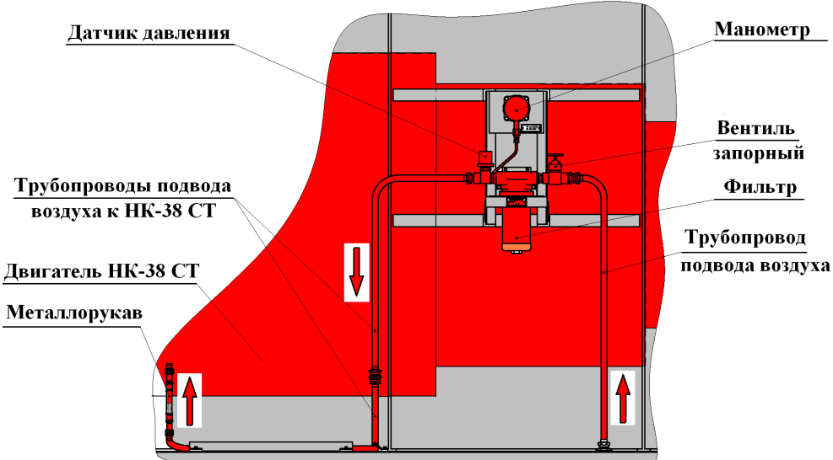

Работы:
- фундамент (или опоры) под постановку БК;
- монтаж трубопроводов от БК до блока двигателя;
монтаж системы подачи воздуха к НК-38 СТ в блоке двигателя;
- монтаж станционного трубопровода для резервирования компрессоров (с обеспечением
теплозащиты, уклона, слива конденсата и др. ТТ).
Блок компрессора
от БК
Решение: Установка блока компрессора (БК с винтовым компрессором ДЭН-37Ш УХЛ 1)
к НК-38 СТ
37

Slide 38
Доработка БЭС, САУ, ВБКР и МКР
БЭС
- Переукладка системы электроснабжения с ДГ-90Л2.1 на НК-38 СТ, после демонажа из блока двигателя ДГ90-Л2.1.
Блок-бокс САУ и БСО
- Доработка под установку вторичной аппаратуры ГТД;
- Внесение дополнительных каналов в САУ ГПА;
- Уточнение алгоритмов работы ГПА-16 «Волга» с двигателем НК-38 СТ.
МКР
- Переукладка кабелей МКР для двигателя НК-38СТ
38

Slide 39
Двигатель НК-38СТ № А38132113/А38СТ132113
Двигатель НК-38СТ № А38132113 / А38СТ132113 изготовлен на ОАО КМПО. Дата изготовления: 16.01.2014г.
ТУ от 27.01.2014 Основные отличия от штатной компоновки:
- монокристалические лопатки турбины ВД с изменённым профилем, двумя гребешками на бандажной полке и измененным ТЗП;
- усиленный подшипник SKF с керамическими телами вращения;
- изменённая задняя оболочка ГГ с окнами вместо ленточного кожуха;
- изменённая конструкция крепления электромеханизма привода РНА;
- преобразователь виброскорости МВ-44-2Б опоры ГГ установлен на угольнике слива в нижнем "0"
За время эксплуатации было проведено 1 (восстановительный) ремонт на ОАО «КМПО».
С 01.06.2017 находится в ремонте на АО КМПО
№п/п | История | Дата | Наработка |  |  | Время нахождения в ремонте СРП | Время нахождения в ремонте до монтажа в ГПА
 |  |  | с начала эксплуатации | после КР | после ремонта в СРП
1 | Установлен в ГПА | 04.02.2014 | 0
 | Выход из строя (съём) ОТЧЕТ № 67-И / 14 от 25.12.2014 Изделие НК-38СТ результаты исследования двигателя НК-38СТ № А38132113 / А38СТ132113 снятого с эксплуатации по дефектам: "Повреждения на рабочихлопатках турбин ВД и НД", "Повышенный уровень виброскорости по опорам", "Повышенное давление в средней опоре" | 18.11.2014 | 1305
39

Slide 40
№п/п | История | Дата | Наработка |  |  | Время нахождения в ремонте СРП | Время нахождения в ремонте до монтажа в ГПА
 |  |  | с начала эксплуатации | после КР | после ремонта в СРП
 | Восстановительный ремонт. | 01.11.2016 | 1305 |  |  | 714 | 17136
2 | Установлен в ГПА | 01.11.2016 | 1305 |  |  | 0
 | Съём двигателя: Демонтаж двигателя НК-38СТ № А38132113 / А38СТ132113 из ГПА №3 отправка в АО "КМПО". Письма АО "КМПО" №80-0/619 Ф от 07.12.2017, ГТНН №24-15901 от 08.12.2017 | 12.12.2017 | 9309 |  | 8004
 | Капитальный ремонт. | 28.12.2017 | 9309 |  |  | 16 | 384
3 | Установлен в ГПА | 28.12.2017 | 9309 |  |  | 0
 | Наработка на 25.01.2018: |  | 9489 | 180 | 180
Двигатель НК-38СТ № А38132113/А38СТ132113
Двигатель НК-38СТ № А38132113/А38СТ132113 в отсек ГПА поставка с ОАО "КМПО" капитальный ремонт.
ГГ - №А38132113 Ресурс: до КР = 30000 ч., гарантийный=5000 ч., назначенный=100 000 ч.
СТ - №А38СТ132113 Ресурс: до КР = 30000 ч., гарантийный=5000 ч., назначенный=100 000 ч.
Протокол испытаний определение дроссельной характеристики и оценки параметров на соответствие ТУ (от 19.10.2016):
Не соответствует 38.000.000И30 параметры: nвдпр, Р*7пр, Gтгпр, КПД
40

Slide 41
Двигатель НК-38СТ № А38111112/А38СТ111112
Двигатель НК 38СТ № А38111112 / А38СТ111112 изготовлен на ОАО КМПО. Дата изготовления: 15.08.2012г.
За время эксплуатации было проведено 1 (восстановительный) ремонт на ОАО «КМПО».
С 01.06.2017 находится в ремонте на АО КМПО
№п/п | История | Дата | Наработка |  |  | Время нахождения в ремонте СРП | Время нахождения в ремонте до монтажа в ГПА
 |  |  | с начала эксплуатации | после КР | после ремонта в СРП
1 | Установлен в ГПА | 29.05.2014 | 0
 | Выход из строя (съём) Недопустимые забоины лопаток КВД, КНД. | 08.11.2014 | 760
 | Восстановительный ремонт. | 02.06.2016 |  |  |  | 572 | 15168
2 | Установлен в ГПА | 01.08.2016 | 760 |  |  | 60
 | Выход из строя (съём) Дефекты по лопаткам ТВД и нестабильное вибросостояние опор газогенератора | 01.06.2017 | 4161 |  | 3401
 | Ремонт. | 25.01.2018 | 4161 |  |  | 238 | 5712
41

Slide 42
Двигатель НК 38СТ № А38104111/А38СТ104111
Двигатель НК-38СТ № А38104111/А38СТ104111 изготовлен на ОАО КМПО. Дата изготовления: 31.03.2012
За время эксплуатации было проведено 2 (восстановительных) ремонта на ОАО «КМПО».
С 24.08.2016 находится в ремонте на АО КМПО
№п/п | История | Дата | Наработка |  |  | Время нахождения в ремонте СРП | Время нахождения в ремонте до монтажа в ГПА
 |  |  | с начала эксплуатации | после КР | после ремонта в СРП
1 | Установлен в ГПА | 21.04.2011 | 0
 | Выход из строя (съём) Повышенная вибрация. Отклонения от требований ТУ. | 21.06.2011 | 84
 | Восстановительный ремонт.
2 | Установлен в ГПА. Поставка с КС "Вязниковская" (Письма ГТНН № 9462 от 14.11.2014) | 19.11.2014 | 0
 | Выход из строя (съём) Дефекты по лопаткам ТВД, ТНД повышенный уровень вибрации опор газогенератора. Согласно Решения ОАО КМПО и ГТНН от 08.12.2014 | 11.12.2014 | 966 |  | 966
 | Восстановительный ремонт по ТУ 201-025-201 | 02.10.2015 | 966 |  |  | 295 | 7176
3 | Установлен в ГПА | 06.10.2015 | 966 |  |  | 4
 | Выход из строя (съём) ТВД на 10 рабочих лопатках деформация уголков бандажных полок с образованием трещин на 5 отссутствуют уголки бандажных полок. ТНД на 80% бандажных полок деформация уголков бандажных полок, на 80% образование трещин, на 3 лопатках отсутствуют уголки. Выход из строя коллектора подвода топливного газа к форсункам 1-го контура камеры сгорания двигателя. | 24.08.2016 | 6505 |  | 5539
 | Ремонт. | 25.01.2018 | 6505 |  |  | 519 | 12456
42

Slide 43
Двигатель НК 38СТ № А38104110/А38СТ104110
Двигатель НК 38СТ № А38104110/А38СТ104110 изготовлен на ОАО КМПО. Дата изготовления: 01.03.2013г.
За время эксплуатации было проведено 1 (восстановительный) ремонт на ОАО «КМПО».
С 28.10.2017 находиться на КС "Вязниковская"
№п/п | История | Дата | Наработка |  |  | Время нахождения в ремонте СРП | Время нахождения в ремонте до монтажа в ГПА
 |  |  | с начала эксплуатации | после КР | после ремонта в СРП
1 | Установлен в ГПА | 11.01.2011 | 0
 | Выход из строя (съём) Повышенная вибрация. Отклонения от требований ТУ. | 18.11.2011 | 57
 | Ремонт не оформлен выписан новый формуляр.
2 | Установлен в ГПА Поставка с КС "Вязниковская" (Письма ГТНН №№ 9169, 9194 от 05.11.2014) | 08.11.2014 | 590
 | Выход из строя (съём) Дефекты по лопаткам КВД. | 28.01.2015 | 1270 |  | 680
 | Восстановительный ремонт. | 26.10.2017 | 1270 |  |  | 1002 | 24096
3 | Установлен в ГПА КС Вязниковская | 28.10.2017 | 1270 |  |  | 2
 | Выход из строя (съём)
43

Slide 44
Двигатель НК-38СТ № А38104109/А38СТ104109
Двигатель НК 38СТ № А38104109/А38СТ104109 изготовлен на ОАО КМПО. Дата изготовления: 29.08.2012г.
За время эксплуатации было проведено 1 (восстановительный) ремонт на ОАО «КМПО».
С 29.08.2017 находиться на КС Помарская ГПА -16 Волга ст. № 2
№п/п | История | Дата | Наработка |  |  | Время нахождения в ремонте СРП | Время нахождения в ремонте до монтажа в ГПА
 |  |  | с начала эксплуатации | после КР | после ремонта в СРП
1 | Установлен в ГПА | 29.09.2011 | 0
 | Съем двигателя. Отправка двигателя НК 38 СТ № А38104109 / А38СТ104109 в ОАО КМПО для отправки на КС "Вязниковская" | 21.03.2012 | 616
 | Оформлен и выписан новый формуляр.
2 | Установлен в ГПА КС Вязниковская | 31.10.2012 | 0
 | Выход из строя (съём) Повышенное давление в средней опоре. Обмасливание в районе КПВ ВД. Загрязнение масла графитом. | 04.03.2013 | 211
 | Восстановительный ремонт согласно ТУ-201-025-2010. | 28.08.2017 | 211 |  |  | 1638 | 39336
3 | Установлен в ГПА | 29.08.2017 | 211 |  |  | 1
 | Наработка на 25.01.2018: |  | 3412 |  | 3201
44

Slide 45
Двигатель НК-38СТ № А3843107/А38СТ44107
Двигатель НК-38СТ № А3843107/А38СТ44107 изготовлен на ОАО КМПО. Дата изготовления: 01.12.2005
За время эксплуатации было проведено 7 (восстановительных) ремонтов на ОАО «КМПО».
С 28.12.2017 находиться на КС "Вязниковская"
№п/п | История | Дата | Наработка |  |  | Время нахождения в ремонте СРП | Время нахождения в ремонте до монтажа в ГПА
 |  |  | с начала эксплуатации | после КР | после ремонта в СРП
1 | Установлен в ГПА | 07.12.2005 | 0
 | Выход из строя (съём) Повышенная вибрация ПО двигателя. | 25.04.2006 | 12
 | Восстановительный ремонт. | 26.07.2006 |  |  |  | 92 | 2520
2 | Установлен в ГПА | 08.08.2006 | 12 |  |  | 13
 | Выход из строя (съём) Опасная вибрация двигателя. Разрушение подшипника ротора КВД в средней опоре. | 27.02.2007 | 419 |  | 407
 | Восстановительный ремонт. | 10.01.2008 | 419 |  |  | 317 | 7632
3 | Установлен в ГПА | 11.01.2008 | 419 |  |  | 1
 | Выход из строя (съём) Повышенная вибрация ЗО двигателя. | 14.10.2009 | 873 |  | 454
 | Восстановительный ремонт. | 03.11.2010 | 873 |  |  | 385 | 9360
4 | Установлен в ГПА | 08.11.2010 | 873 |  |  | 5
45

Slide 46
№п/п | История | Дата | Наработка |  |  | Время нахождения в ремонте СРП | Время нахождения в ремонте до монтажа в ГПА
 |  |  | с начала эксплуатации | после КР | после ремонта в СРП
 | Восстановительный ремонт. | 03.11.2010 | 873 |  |  | 385 | 9360
4 | Установлен в ГПА | 08.11.2010 | 873 |  |  | 5
 | Выход из строя (съём) Повышенная вибрация ПО и ЗО. Отклонения от требований ТУ. | 01.03.2011 | 1037 |  | 164
 | Восстановительный ремонт | 18.11.2011 | 1037 |  |  | 262 | 6288
5 | Установлен в ГПА | 18.11.2011 | 1037 |  |  | 0
 | Выход из строя (съём) Недопустимые повреждение рабочих лопаток ТВД. | 27.01.2012 | 1367 |  | 330
 | Восстановительный ремонт | 01.10.2012 | 1367 |  |  | 248 | 6024
6 | Установлен в ГПА | 04.10.2012 | 1367 |  |  | 3
 | Выход из строя (съём) Дефекты по рабочим лопаткам турбины ГГ. Разрушен трубопровод (2 ТОПЛИВО 05КГ.300.110) подвода газа от коллектора 2 контура к горелке №23 | 29.04.2013 | 2941 |  | 1574
 | Восстановительный ремонт. | 26.05.2014 | 2941 |  |  | 392 | 2520
Двигатель НК-38СТ № А3843107/А38СТ44107
46

Slide 47
№п/п | История | Дата | Наработка |  |  | Время нахождения в ремонте СРП | Время нахождения в ремонте до монтажа в ГПА
 |  |  | с начала эксплуатации | после КР | после ремонта в СРП
7 | Выход из строя (съём) Рабочие лопатки ТВД – на всех рабочих лопатках отсутствуют фрагменты бандажных полок. Рабочие лопатки ТНД – на 100 % рабочих лопаток загиб гребешка бандажной полки, на 50% отсутствуют уголки гребешка бандажной полки. | 08.06.2016 | 11349 |  | 8408
8 | Восстановительный ремонт. | 28.12.2017 | 11349 |  |  | 568 | 13632
 | Установлен в ГПА КС Вязниковская | 28.12.2017 | 11349 |  |  | 0
 | Выход из строя (съём)
Двигатель НК-38СТ № А3843107/А38СТ44107
47

Slide 48
Двигатель НК 38СТ № КГ-102/АСТ-38105
Двигатель НК-38СТ № КГ-102/АСТ-38105 изготовлен на ОАО КМПО. Дата изготовления: 11.08.1998
За время эксплуатации отработал было проведено 10 ремонтов (1 - капитальный, 9 - восстановительных) на ОАО «КМПО».
С 14.11.2016 находится в ремонте на АО КМПО
№п/п | История | Дата | Наработка |  |  | Время нахождения в ремонте СРП | Время нахождения в ремонте до монтажа в ГПА
 |  |  | с начала эксплуатации | после КР | после ремонта в СРП
1 | Установлен в ГПА | 30.11.1998 | 0
 | Выход из строя (съём) Согласно технического акта. | 15.03.2000
2 | Установлен в ГПА | 06.06.2000
 | Выход из строя (съём) Недопустимые забоины лопаток КНД. | 03.08.2001 | 1720 |  | 1720
 | Капитальный ремонт. | 05.11.2002 |  |  |  | 459 | 11136
3 | Установлен в ГПА | 10.11.2002 | 1720 |  |  | 5
 | Выход из строя (съём) Разрушение лопаток КВД. | 21.05.2003 | 2521 | 801 | 801
 | Восстановительный ремонт. | 21.05.2004 | 2521 |  |  | 366 | 10080
4 | Установлен в ГПА | 14.07.2004 | 2521 |  |  | 54
 | Выход из строя (съём) Стружка в масле. | 21.08.2004 | 2568 | 848 | 47
48

Slide 49
Двигатель НК 38СТ № КГ-102/АСТ-38105
№п/п | История | Дата | Наработка |  |  | Время нахождения в ремонте СРП | Время нахождения в ремонте до монтажа в ГПА
 |  |  | с начала эксплуатации | после КР | после ремонта в СРП
 | Восстановительный ремонт. | 05.12.2004 | 2568 |  |  | 106 | 2928
5 | Установлен в ГПА | 21.12.2004 | 2568 |  |  | 16
 | Выход из строя (съём) Переполнение опор маслом при прокачке маслосистемы ГПА | 30.03.2005 | 2572 | 852 | 4
 | Восстановительный ремонт | 11.05.2005 |  |  |  | 42 | 1152
6 | Установлен в ГПА | 17.05.2005 | 2572 |  |  | 6
 | Выход из строя (съём) Опасная вибрация двигателя и вибрация ЗО > 60 мм/с. Разрушение подшипника ротора КВД в средней опоре. | 21.09.2006 | 2809 | 1089 | 237
 | Восстановительный ремонт | 14.09.2009 | 2809 |  |  | 1089 | 26856
7 | Установлен в ГПА | 14.10.2009 | 2809 |  |  | 30
 | Выход из строя (съём) Повреждение лопаток КНД и КВД. КНД – повреждение рабочих лопаток с 1-ступени. При осмотре обнаружены следы обмасливания лопаток РВНА на статорной части. | 10.02.2010 | 3342 | 1622 | 533
 | Восстановительный ремонт. | 21.06.2010 | 3342 |  |  | 131 | 3312
49

Slide 50
Двигатель НК 38СТ № КГ-102/АСТ-38105
№п/п | История | Дата | Наработка |  |  | Время нахождения в ремонте СРП | Время нахождения в ремонте до монтажа в ГПА
 |  |  | с начала эксплуатации | после КР | после ремонта в СРП
 | Восстановительный ремонт. | 26.05.2012 | 3376 |  |  | 611 | 14712
9 | Установлен в ГПА | 28.05.2012 | 3376 |  |  | 2
 | Выход из строя (съём) Повреждение лопаток КНД и КВД. | 23.09.2010 | 3427 | 1707 | 51
 | Восстановительный ремонт. | 27.12.2012 | 3427 |  |  | 826 | 11136
10 | Поставка двигателя на КС - резерв (ЗХРА) | 24.04.2013 | 3427
 | Установлен в ГПА | 01.05.2013 | 3427 |  |  | 125
 | Выход из строя (съём) Повреждение топливного трубопровода подвода газа от коллектора 2 контура к горелке. (ТОПЛИВО 05КГ.300.110 №16) | 04.02.2014 | 5963 | 4243 | 2536
 | Восстановительный ремонт. | 11.01.2016 | 5963 |  |  | 706 | 16944
11 | Установлен в ГПА | 11.01.2016 | 5963 |  |  | 0
 | Выход из строя (съём) Письмо АО КМПО №80-0/1290ф от 28.10.2016г. Стружка в коробке приводов и поддоне КПА ВД. Наличие выработки внутреннего корпуса средней опоры от соприкосновения рессоры привода КПА ВД. Спектральный анализ частиц материала стружки - 8Х4В9Ф2 (ЭИ-347) - применяется для изготовления колец подшипника. НК-38 СТ №КГ-102 / А38СТ104109 отправка на АО КМПО. | 14.11.2016 | 11047 | 9327 | 5084
 | Ремонт | 25.01.2018 |  |  |  | 437 | 10488
50

Slide 51
Двигатель НК-38СТ № А3863105/А38СТ63105
Двигатель НК 38СТ № А3863105/А38СТ63105 изготовлен на ОАО КМПО. Дата изготовления: 28.11.2006г.
За время эксплуатации было проведено 3 (1 - капитальный, 2-восстановительных) ремонта на ОАО «КМПО».
С 20.10.2017 находиться на КС Помарская ГПА -16 Волга ст. № 4
№п/п | История | Дата | Наработка |  |  | Время нахождения в ремонте СРП | Время нахождения в ремонте до монтажа в ГПА
 |  |  | с начала эксплуатации | после КР | после ремонта в СРП
1 | Установлен в ГПА | 05.12.2006 | 0
 | Выход из строя (съём) Недопустимые повреждение лопаток КНД и КВД в результате разрушения корпуса переднего внутреннего 38.220.230-СБ. | 23.03.2010 | 972
 | Восстановительный ремонт. | 02.03.2012 | 972 |  |  | 710 | 17112
2 | Установлен в ГПА | 05.03.2012 | 972 |  |  | 3
 | Выход из строя (съём) Повреждение бандажных полок на всех рабочих лопатках ТВД в виде обгаров короблений и трещин. | 16.09.2013 | 3315 |  | 2343
51

Slide 52
Двигатель НК-38СТ № А3863105/А38СТ63105
№п/п | История | Дата | Наработка |  |  | Время нахождения в ремонте СРП | Время нахождения в ремонте до монтажа в ГПА
 |  |  | с начала эксплуатации | после КР | после ремонта в СРП
 |  |  |  |  |  |  | 11640
3 | Установлен в ГПА | 14.01.2015 | 3315 |  |  | 0
 | Выход из строя (съём) Разрушение деталей подшипникового узла опоры турбины ГГ, что подтверждается повышением (перегревом) Тм на выходе из опоры турбины. Заклинивание роторов ГГ. Наличием магнитной пыли на магнитной пробке в линии откачки масла из опоры турбины ГГ. | 02.10.2015 | 6152 |  | 2837
 | Капитальный ремонт. | 10.10.2017 | 6152 |  |  | 739 | 17976
3 | Установлен в ГПА | 20.10.2017 | 6152 |  |  | 10
 |  |  |  |  | 1872
52

Slide 53
Отказы Двигателя КГ-102
Год | Дата, время | Ст. № ГПА | Причина отказа
2009 | 19.10.2009 (17:56) | 3 | АО ГПА "Неисправны все термопары"
 | 20.10.2009 (17:56) | 3 | АО ГПА "Неисправны все термопары"
 | 29.10.2009 (01:28) | 3 | АО ГПА "Неисправны все термопары"
 | 16.11.2009 (14:03) | 3 | АО ГПА "Неисправны все термопары"
 | 06.12.2009 (05:52) | 3 | АО ГПА "Неисправность МП"
2010 | 30.01.2010 (07:52) | 3 | АО ГПА "Тг на выходе нагнетателя >90°С
 | 27.08.2010 (11:27) | 3 | ВНО ГПА "Повышенная вибрация двигателя"
2012 | 07.06.2012 (18:33) | 3 | АО ГПА Вибрация ПО>60мм
2013 | 03.06.2013 (15:34) | 3 | АО ГПА "Вибрация ЗО>60 мм/с"
 | 29.09.2013 (10:46) | 3 | ВНО ГПА "Загазованность в БД"
 | 07.11.2013 (13:38) | 3 | ВНО ГПА Повышение значений виброперемещения РП2/1 и РП2/2 выше значения предупреждения
 | 17.12.2013 (16:23) | 3 | АО ГПА Резкое повышения значение загазованности в БД. АО после формирования ав. сигнала "Загазованность в блоке Д>1%"
2014 | 26.01.2014 (08:17) | 3 | АО ГПА Резкое повышения значение загазованности в БД. АО после формирования ав. сигнала "Загазованность в блоке Д>1%"
2016 | 26.02.2016 (18:10) | 2 | ВНО ГПА значение параметра «Вибрация в опоре СТ» достигло 60 мм/с, произошло срабатывание защиты «Опасная вибрация двигателя»
Итого 14 отказов
53

Slide 54
Отказы Двигателя А3863105
Год | Дата,время | Ст. № ГПА | Причины отказа
2009 | 23.11.2009 (22:50) | 4 | Аварийный останов ГПА "Неисправность МП"
2010 | 18.02.2010 (12:12) | 3 | Аварийный останов ГПА "Вибрация ПО>60мм/с"
2012 | 09.06.2012 (04:01) | 4 | Аварийный останов ГПА "Неисправность МП"
 | 15.06.2012 (07:24) | 4 | ВНО Нет исправности ЭПА-2, Отказ БАУ-2
 | 06.09.2012 (07:45) | 4 | Аварийный останов ГПА "Неисправность МП"
 | 23.10.2012 (02:23) | 4 | Аварийный останов ГПА "Неисправность МП"
 | 05.11.2012 (11:39) | 4 | Аварийный останов ГПА "Неисправность МП"
2013 | 07.01.2013 (07:59) | 4 | Аварийный останов ГПА "Осевой сдвиг (Бентли-Невада) <0,25мм" Отказ магнитного подвеса ЦБН
 | 26.02.2013 (04:00) | 4 | Аварийный останов ГПА "Помпаж нагнетателя", Неисправность МП"
2015 | 01.04.2015 (18:55) | 2 | Вынужденный нормальный останов ГПА. Сработала предупредительная сигнализация" Тм на вых. из СТ>175С"
2017 | 16.12.2017 (09:04) | 4 | АО «Авария МП»
 | 27.12.2017 (13:45) | 4 | «Низкий уровень масла в МБД (дискр)»
Итого 12 отказов
54

Slide 55
Отказы Двигателя А38431107
Год | Дата, время | Ст. № ГПА | Причина отказа
2009 | 03.09.2009 (14:17) | 3 | АО ГПА "Неисправность МП"
 | 01.10.2009 (16:00) | 3 | АО ГПА "Перепад давления между камерой 2-ступени уплотнений и входом воздуха в РП"
 | 23.10.2009 (04:11) | 3 | АО ГПА "Неисправность МП"
2010 | 26.12.2010 (11:01) | 4 | ВНО ГПА Изменение угла РНА двигателя до недопустимых пределов
 | 27.12.2010 (11:27) | 4 | ВНО ГПА "Повышенная вибрация ЗО двигателя"
2011 | 15.12.2011 (08:28) | 4 | ВНО ГПА Перекос температурного поля
 | 21.12.2011 (10:34) | 4 | ВНО ГПА Т газов перед СТ не соответствует режиму работы ГГ
2012 | 22.10.2012 (19:58) | 3 | АО ГПА "Осевой сдвиг>0,25мм"
 | 06.12.2012 (02:34) | 3 | АО ГПА "Неисправность МП"
2013 | 13.01.2013 (08:40) | 3 | АО ГПА Загазованность отсека Д>1%
 | 31.01.2013 (07:14) | 3 | АО ГПА "Вибрация ЗО>60мм/с"
 | 04.03.2013 (21:31) | 3 | АО ГПА "Т подш. НД > 200 C"
 | 26.03.2013 (21:48) | 3 | АО ГПА "Загазованность отсека Д >1%"
 | 19.04.2013 (14:14) | 3 | АО ГПА "Загазованность отсека Д >1%"
2014 | 27.11.2014 (19:50) | 3,4 | АО ГПА. АО после формирования аварийного сигнала "dP между 2 ст. СУ и вх. РП<3 кПА"
55

Slide 56
Отказы Двигателя А38431107
Год | Дата, время | Ст. № ГПА | Причина отказа
2015 | 07.01.2015 (08:31) | 4 | АО ГПА АО после формирования аварийного сигнала "Помпаж Д"
 | 07.02.2015 (12:04) | 4 | Сработала аварийная защита "dP м. 2-ой ст. упл. и вх в пол. РП < 3кПа"
 | 23.02.2015 (16:18) | 4 | АО Сработала аварийная защита "Осевой сдвиг < - 0,25 мм"
 | 01.04.2015 (22:22) | 4 | АО "Напряжение 27В <23В"
 | 29.05.2015 (01:30) | 4 | АО "Авария МП"
 | 14.10.2015 (10:27) | 4 | АО "Виброперемещение РОПХ>140 мкм"
 | 08.11.2015 (17:47) | 4 | АО "Обороты КВД на режиме <10000 об/мин"
 | 16.11.2015 (15:51) | 4 | АО Срабатывания аварийной защиты "Пожар""
 | 20.11.2015 (11:30) | 4 | АОбс "Мало давление топливного газа"
 | 04.12.2015 (12:16) | 4 | АОсс "Авария МП"
2016 | 12.02.2016 (09:31) | 4 | АО ГПА АО после формирования аварийной защиты «dP м. 2-ой ст. упл. и вх в пол. РОП менее 3,0 кПа»
 | 26.05.2016 (14:51) | 4 | АО от формирования сигнала «Помпаж двигателя»
Итого 27 отказов
56

Slide 57
Отказы Двигателя А38104109
Год | Дата, время | Ст. № ГПА | Причина отказа
2011 | 19.10.2011 (11:25) | 3 | АО ГПА "Расход газа через 1ст. упл.т.1<100м³/ч"
 | 21.10.2011 (19:11) | 3 | ВНО ГПА "Загазованность БН>10% НКПВ"
 | 24.10.2011 (18:16) | 3 | ВНО ГПА "Загазованность БД>10% НКПВ"
 | 21.11.2011 (11:33) | 3 | ВНО ГПА Трещина легкосъёмного кожуха
 | 12.12.2011 (12:53) | 3 | АО ГПА "Виброперемещение РОП2/2>200мкм"
Итого 5 отказов
57

Slide 58
Отказы Двигателя А38104110
Год | Дата, время | Ст. № ГПА | Причина отказа
2011 | 27.01.2011 (17:55) | 3 | ВНО ГПА "Повышенная вибрация ЗО"
 | 20.10.2011 (16:33) | 4 | АО ГПА "Негерметичность теплообменника ПГ-1"
 | 26.10.2011 (02:10) | 4 | ВНО ГПА "Повышенная вибрация ЗО"
2014 | 22.12.2014 (14:18) | 3 | АО ГПА АО после формирования аварийного сигнала «Макс. Тг перед СТ для АО по НО»
2015 | 11.01.2015 (04:43) | 3 | Вынужденный нормальный останов ГПА. ВНО от САУ ГПА по причине рассогласования параметров между каналами «Ср Тг перед СТ канал №1» и «Ср Тг перед СТ канал №2»
 | 21.01.2015 (03:14) | 3 | АО Помпаж двигателя
Итого 6 отказов
58

Slide 59
Отказы Двигателя А38104111
Год | Дата, время | Ст. № ГПА | Причина отказа
2011 | 16.06.2011 (07:00) | 3 | АО ГПА "Неисправность МП"
 | 18.06.2011 (07:34) | 3 | ВНО ГПА Повышенная вибрация ПО, ЗО
2014 | 30.11.2014 (15:08) | 3 | АО ГПА АО после формирования аварийного сигнала "АО Вибрация ПО>60 мм/с"
2015 | 16.10.2015 (20:36) | 2 | АО Сработала аварийная защита "Тм на вых. из ЗО ГГ>175С"
 | 28.11.2015 (08:21) | 3 | АОбс"Т подш. ВД ˃200 С"
 | 04.12.2015 (2:46 ) | 3 | ВНО Загазованность блока двигателя ˃0,5%
2016 | 26.04.2016 (10:24) | 3 | ВНО «Рассогласование положения ДГ-2>2,5%»
 | 01.07.2016 (15:10) | 3 | ВНО неисправность КПК "Моквелд"
 | 01.08.2016 (11:27) | 3 | ВАО формирование предупредительной сигнализация «Тв в БД > 70 С», срабатывание датчика ВТК8 (блок двигателя) системы пожарообнаружения.
Итого 9 отказов
59

Slide 60
Отказы Двигателя А3811112
Год | Дата, время | Ст. № ГПА | Причина отказа
2014 | 18.09.2014 (07:55) | 4 | АО ГПА. АО после формирования аварийного сигнала "АО из САУ КЦ"
 | 25.09.2014 (13:28) | 4 | АО ГПА. АО после формирования аварийного сигнала "АО из САУ КЦ"
 | 19.10.2014 (10:05) | 4 | АО ГПА. АО после формирования аварийного сигнала "АО Вибрация ПО>60 мм/с"
2016 | 31.10.2016 (04:33) | 4 | ВНО повышение температуры в блоке двигателя выше 70°С в результате выхода из строя узла уплотнительного узла перехода трубопровода подвода топливного газа к коллектору второго контура камеры сгорания через оболочку газогенератора.
 | 24.12.2016 (01:26) | 4 | АО от формирования предупредительного сигнала «Заслонка разгрузки ротора ВД не закрылась»
2017 | 04.01.2017 (10:23) | 4 | АО по сигналу "заслонка загрузки ротора ВД не закрыта"
 | 16.04.2017 (21:21) | 4 | «Нет исправности ЭПА-2»
Итого 7 отказов
60

Slide 61
Отказы Двигателя А38132113
Год | Дата, время | Ст. № ГПА | Причина отказа
2014 | 11.11.2014 (17:45) | 3 | ВНО ГПА Повышение вибрации передней опоры двигателя до значения 40 мм/с, при неизменном режиме работы ГГ.
2017 | 16.02.17 03:10 | 3 | АО по сигналу "авария МП"
 | 23.08.2017 (13:21) | 3 | АО «Низкое напр.~220В в течении 5 мин»
Итого 3 отказа
61

